Slide 1





פרויקט אתר מכללה

Slide 2
פרויקט אתר המכללה:
שם המוסד החינוכי : לדעת חכמה
שם הסטודנט: מיכל בן אבו
שם החברה מארחת: טכנולוגיית DiversiTech
שם הלקוח הסופי: סמינר הישן ירושלים
שם הפרויקט: פיתוח אתר המכללה
תיאור הפרויקט: אתר לניהול האגף האדמיניסטרטיבי של המכון
שם המנחה האישי: תהילה אשלג
שם המנחה האקדמי: תהילה אשלג
תאריך הגשה:

Slide 3

תוכן העניינים:
הקדמה
תיאור חברת Diversitech
תיאור הלקוח הסופי
תיאור הפרויקט
מטרות הפרויקט
תהליך העבודה
שלב 1: היכרות עם החברה והפרויקט
שלב 2: אפיון ודרישות
שלב 3: תכנון
שלב 4: ביצוע ופיתוח
שלב 5: בדיקות ואבטחת איכות
שלב 6: הטמעה ותמיכה
סיכום ומסקנות
נספחים

Slide 4
מבוא:
תיאור כללי של הפרויקט: אתר לניהול האגף האדמיניסטרטיבי של המכון.
כיום בית העסק מתנהל באמצעות קבצי .excel לניהול האדמיניסטטיבי של המכון. בפרויקט זה מתוכנן לבצע המרה של צורת העבודה לדיגיטלית. הפרויקט נוגע בחלקים מסוימים של שירותי המשרד והם: קורסים,תלמידים ודווח נוכחות.
מטרות המערכת:
1. תכלול תשתית אימות והרשאות לזיהוי המשתמש וסמכויותיו המערכת מאפשרת למזכירות לגשת למידע ופעולות באתר לפי הרשאות שקיבלו ממנהל האתר.
2. תכלול תשתית DB (Postgres SQL DB) - לשמירת המידע במרוכז.
3. תכלול תשתית ענן - המערכת מתוכננת להיות פרוסה בענן.
4. תהיה ידידותית למשתמש, אינפורמטיבית ואינטראקטיבית למכללה
5. תהיה חכמה מהירה וחדשנית - תפותח בארכיטקטורת , MS בשפות:TS , Java ובטכנולוגיות: Angular , Java spring boot

Slide 5
חברת Diversitech
שם החברה : דייברסיטק טכנולוגיה
תחום עיסוק: דייברסיטק טכנולוגיה הינו בית תוכנה המספק פתרונות טכנולוגיים מגוונים ללקוחות קצה, ביניהם עסקים קטנים ובינוניים.
מוצרים ושירותים: פיתוח תוכנות לניהול לידים ולקוחות, בניית אתרי תדמית משוכללים, פתרונות מותאמים אישית לפי דרישות הלקוח, שירותי תמיכה טכנית והטמעה
לקוחות החברה: עסקים קטנים ובינוניים ממגוון תחומים, חברות טכנולוגיה, מוסדות חינוך
מבנה ארגוני: מנכ"ל: אביגיל מיכלסון CTO: שוקי גור PMO: חנה ברגמן צוותי פיתוח ותמיכה
תיאור תפקיד הסטודנטית בחברה: הסטודנטיות בפרקטיקום משתלבות בצוותי הפיתוח של דייברסיטק טכנולוגיה, ועובדות על פרויקטים טכנולוגיים אמיתיים עבור לקוחות החברה. במסגרת הפרקטיקום, הסטודנטיות לוקחות חלק בכל שלבי הפיתוח, החל מהאיפיון והתכנון, דרך הפיתוח והבדיקות, ועד להטמעה ותמיכה טכנית.

Slide 6
תיאור לקוח הקצה - הסמינר הישן ירושלים:
תיאור המכון באופן כללי:
מכון ההכשרה והשתלמויות של סמינר הישן בירושלים מציע לבוגרות הסמינר לימודי המשך, הכוללים קורסים פרונטליים ומקוונים להרחבת אופקים, וכן השתלמויות המוכרות לגמולים, ל"אופק חדש" ול"עוז לתמורה".^{[26]} במסגרת המכון ניתן ללמוד לקראת תואר שווה ערך: "אקוויוולנט לתואר בוגר" ("דרגה מס' 1") ו"אקוויוולנט לתואר מוסמך" ("דרגה מס' 2").^{[27]}
בנוסף, מתקיימות במכון תוכניות לנשות חינוך ותיקות וגמלאיות.^{[26] (מתוך ויקיפדיה )}
לפרטים נוספים על המכון: תיאור סמינר הישן - ויקיפדיה חרדית
האגף העיקרי שמולו הפרויקט מתנהל הוא:
האגף האדמיניסטרטיבי של המכון.
אנשי קשר:
חני לוין chlevin@mbj.org.il
חני פוליקמן ch-f@mbj.org.il
שולמית ברלין shulamitberlin@gmail.com

Slide 7
תיאור הפרויקט
תיאור כללי: הקמת מערכתfull-stack כמפורט בשקופית מספר 4.
תפקיד הסטודנט: מפתחת תשתיות full-stack
מטרות ויעדים: לספק פלטפורמה נגישה לתפעול האגף באופן דיגיטלי.
מוצרים צפויים:
1. DB מרכזי לשמירת כל נתוני התלמידים והקורסים.
2. מסכים ליצירה,עדכון ומחיקה של תלמידים וקורסים.
2.1 מסך לצפיית מערכת שעות של קורס בתצוגת לוח שנה + אפשרות להוסיף שיעור למערכת השעות הקיימת. וכן אופציות עריכת פרטי שיעור קיימים.
2.2 מסך לצפייה בהיסטוריית נוכחות של תלמיד בתצוגת לוח שנה.
2.3 מסך לצפייה בפרטי סטודנטים.
3. מסך לעדכון ודווח נוכחות
4. רכיב זיהוי פנים
5. מנגנון הפעלת פעולות אוטומטיות במערכת לפי הגדרת זמנים ותדירות של הצוות.
6. מסך הגדרת הגדרות מערכת
7. מסך הגדרת הרשאות

Slide 8
מטרות הפרויקט:
מטרות עיקריות:
שיפור נגישות המידע, הגברת מעורבות המשתמשים וייעול המשימות הניהוליות.
תרומה לחברת Diversitech:
לספק פרויקט מוצלח ורווחי, להציג את יכולת החברה בפיתוח אתרים ולשפר את תיק העבודות של החברה.
תרומה לסמינר הישן:
מעבר מניהול ידני לדיגיטלי של כל נושאי התלמידות והקורסים. חיסכון באנשי צוות לניהול האגף.
הרחבת פעולות המכון באמצעות המערכת שתמהר ותקצר תהליכים.

Slide 9
תוכן עניינים- תהליך העבודה:
שלב 1: היכרות עם החברה והפרויקט
שלב 2: אפיון ודרישות
שלב 3: תכנון
שלב 4: ביצוע ופיתוח
שלב 5: בדיקות ואבטחת איכות
שלב 6: הטמעה ותמיכה

Slide 10
שלב 1: הכרת החברה והפרויקט
ראשית הגעתינו לחברה התקיים כנס הסברה להצגת הלקוחות והפרויקטים בחברה.
בכנס זה חולקנו לצוותות לפי פרויקטים ולאחר הכרות עם ראש הצוות התחילה העבודה במתודולוגיית אדג'ייל Adgile) ).

Slide 11
שלב 2: איפיון ודרישות
לאחר שיחות מול הלקוח, הופק איפיון עבור הפרויקט ע"י ה-CTO של Diversitech. אנו קיבלנו את האיפיון במסמכי word ב – google drive

Slide 12
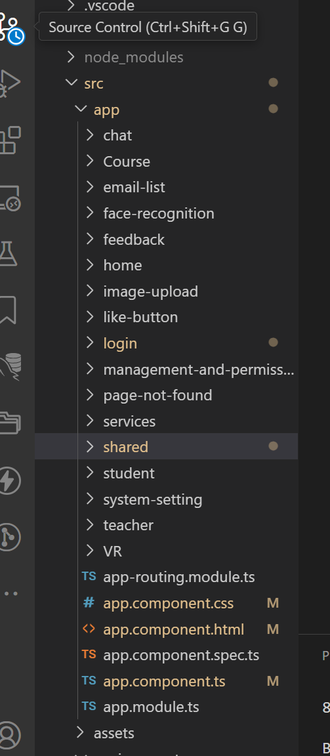
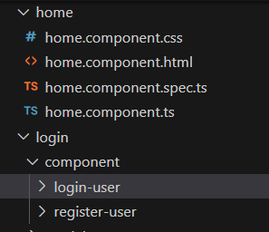
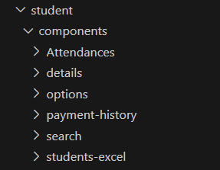
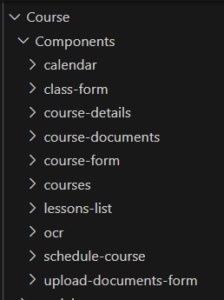
שלב 3: תכנון
בתור התחלה ישבתי עם מפתחות נוספות לתכנן את המבנה הארכיטקטי של הפרויקט בצד קליינט.
אציין שהשתמשנו בטכנולוגיית אנגולר לכתיבת צד קליינט ועל כן התכנון כלל:
הבנת דרישות הלקוח מתוך מסמכי האיפיון לעומק.
חלוקת מסכי האפליקציה למודולים וקומפוננטות, כשהמטרה שכל מפתחת תהיה אחראית על feature אחד.
פירוט החלוקה שביצענו:
הראש צוות תכנן את ארכיטקטורת צד הסרבר באמצעות סרוויסים שונים.

Slide 13
שלב 3: תכנון
בתור התחלה ישבתי עם הצוות שלי כדי לתכנן את המבנה של הסרביסים בצד שרת.
אציין שהשתמשנו בטכנולוגיית java spring boot צד שרת.
הבנת דרישות הלקוח מתוך מסכמי הנתונים לפי המבנה של ה-DB.
חלוקת מסכי האפליקציה לשכבות בכל service
User-Service
השדה Email הוא שדה ייחודי
עבור כל משתמש.
.
Register
User:(class)
user_id
username
password
email
role
Role:(enum)
admin
secretary
teacher
user
Login
ברירת מחדל בהרשמה המשתמש מקבל הרשאה של user-
לאחר מכן המנהל משנה לו את הרשאת גישה לפי תפקידו..
UserloginDTO:(class)
password
email
Google
GitHub

Slide 14
שלב 4: ביצוע ופיתוח במהלך הפיתוח פיתחתי באזורים שונים בכל רחבי האפליקציה, בשל כך הטכנולוגיות והביצועים שאפרט להלן הינן מגוונות הן מבחינת סוגיהן והן מבחינת רמתן:

Slide 15
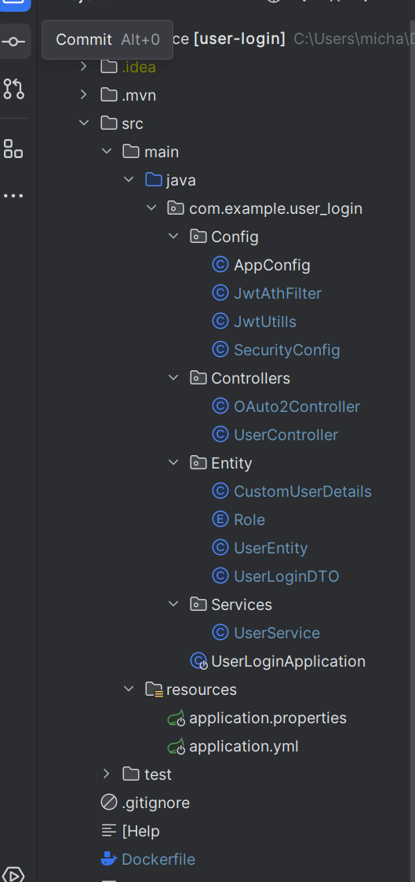
User-Service הצוות שלי היה אחראי על אימות והרשאות המשתמש למערכת , איפשרנו אימות דרך google,github
דרך האתר שלנו, והרשמה לאתר.
לאחר אימות המשתמש החזרנו לצד לקוח JWT Token שהכיל את רמת ההרשאה המתאימה למשתמש הנוכחי לאחר שזיהנו אותו
כמו כן אפשרנו למנהל להגדיר הרשאות למשתמשים ובאופן דיפולטיבי קיבל משתמש שנכנס לאתר שלנו את ההרשאה הנמוכה ביותר,- user המאפשרת חשיפה לפרסומות בלבד!
הuser-service- הינו Micro-service שחושף APIs שמטפלים ביישות User : הסרביס מכיל את הפונקציונליות הבסיסית עבור המשתמש והם כוללות: 1. הרשמה 2. התחברות – * דרך האתר שלנו עם אימות של JWT Token * באמצעות Google * באמצעות GitHub 3. ממשק לטיפול בהרשאות עבור המשתמש שמונהל ע"י מנהל המערכת . ה-user-service מנוהל בצורה של שכבות הקובץ application.yml משמש עבוריינו כקובץ של הניתובים בהתחברות לDB-Conctore ובכך מהווה חיבור ושליפה של הנתונים מתוך ה-DB בעמודים הבאים מפורט יותר על כל שכבה..!

Slide 16
התחברות עם Google באמצעות OAuth2 ב-Spring Security
הטמעת ההתחברות לאתר באמצעות חשבון Google ,המטרה- לאפשר למשתמשים להתחבר לאתר בצורה מאובטחת ונוחה באמצעות חשבון גוגל שלהם.
שלב 1- הגדרת תעודה ל-Google OAuth2
יצירת תעודת גוגל בפרויקט ה-Google Cloud Console הגדרת כתובת ה- Redirect URL
לשימוש ב- localhost ובענן.
שלב 2- הטמעת ההתחברות באמצעות Google OAuth2 בקוד
הגדרת application.properties בקובץ זה הגדרתי את הפרמטרים הדרושים עבור OAuth2 של Google,
כולל Client ID, Secret , ו-Redirect URI.
הפרמטרים האלה מאפשרים לאפליקציה לתקשר עם שירותי Google ולבצע את תהליך ההתחברות בצורה מאובטחת.

Slide 17
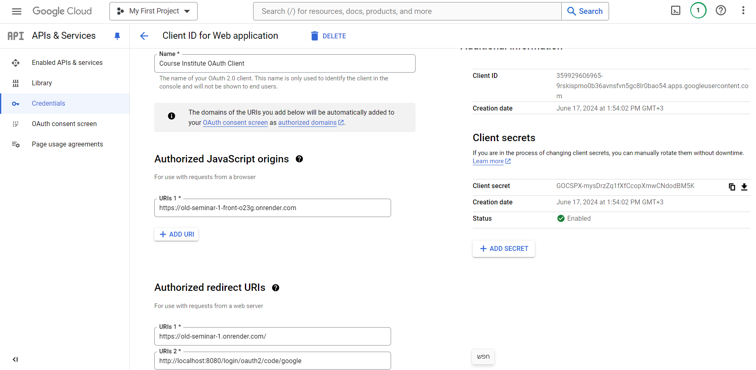
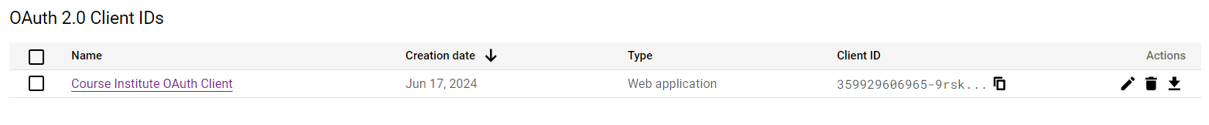
ההתחברות דרך גוגל עם OAuth2 ב - Spring Security
הטמעת התחברות לאתר באמצעות חשבוןGoogle באמצעות OAuth2 המטרה : לאפשר למשתמשים להתחבר לאתר בצורה מאובטחת ונוחה באמצעות חשבון גוגל שלהם
שלב 1- הגדרת תעודת Google OAuth2
יצירתי תעודת Google OAuth2
ב - Google Cloud Console
הגדרתי את כל ההגדרות הנדרשות לפרויקט
וכן את כתובת הRedirect URI לשימוש בlocalhost ובענן

Slide 18
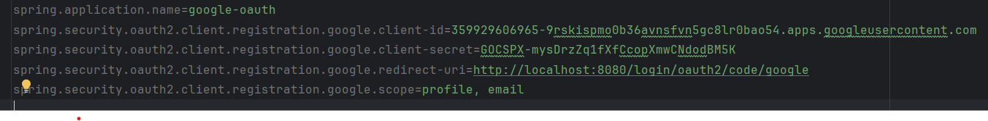
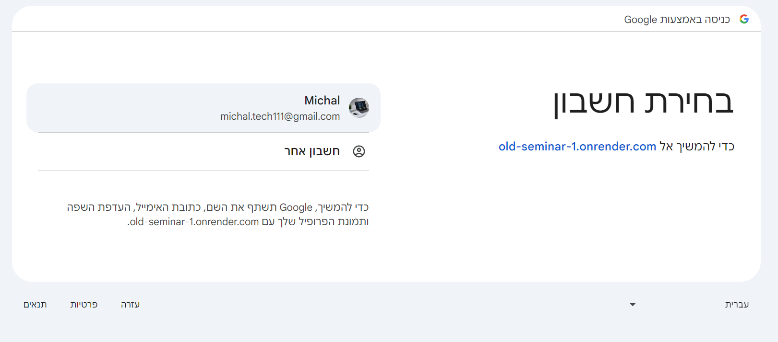
application.properties Google OAuth2
SecurityConfig.java יצירת
יצרתי קובץ זה והגדרתי בו את קונפיגורציית האבטחה של האפליקציה.
הקובץ מכיל הגדרות של מסננים, דפי התחברות מוצלחים ושגיאות,
וניהול הסשנים. בנוסף, הגדרתי את פרטי ההתחברות של OAuth2,
כולל ה-Redirect URI שמכוון את המשתמש לדף הבית לאחר
התחברות מוצלחת.

Slide 19
התחברות באמצעות GitHub Java Spring Boot OAuth2 -
ההתחברות מאפשרת למשתמשים לאמת את זהותם באמצעות האישורים של GitHub. פעולה זו משפרת את האבטחה ואת הנוחות למשתמשים באתר על ידי ניצול מנגנון האימות החזק של OAuth2 של GitHub.
מהלך הביצוע:
נרשמתי דרך אפליקציית OAuth2 ב-GitHub כדי לקבל את ה-Client ID וה-Client Secret.
הגדרתי את מאפייני היישום לכלול את ה-Client ID וה-Client Secret והגדרות OAuth2 אחרות הספציפיות ל-GitHub.
הוספתי קוד שמשתמש בכל הנ"ל ומפעיל את האימות דרך github
התוצאה הסופית הייתה שילוב התחברות OAuth2 של GitHub באפליקציית Spring Boot, שיפור באבטחה ובחווית המשתמש.
משימה זו מדגימה הבנה מעמיקה של פרוטוקולי אימות מודרניים, Spring Boot ו-OAuth2 ומשקפת פיתוח מיומנויות מקיפות באבטחת אפליקציות web ופיתוח מבוסס Java.

Slide 20
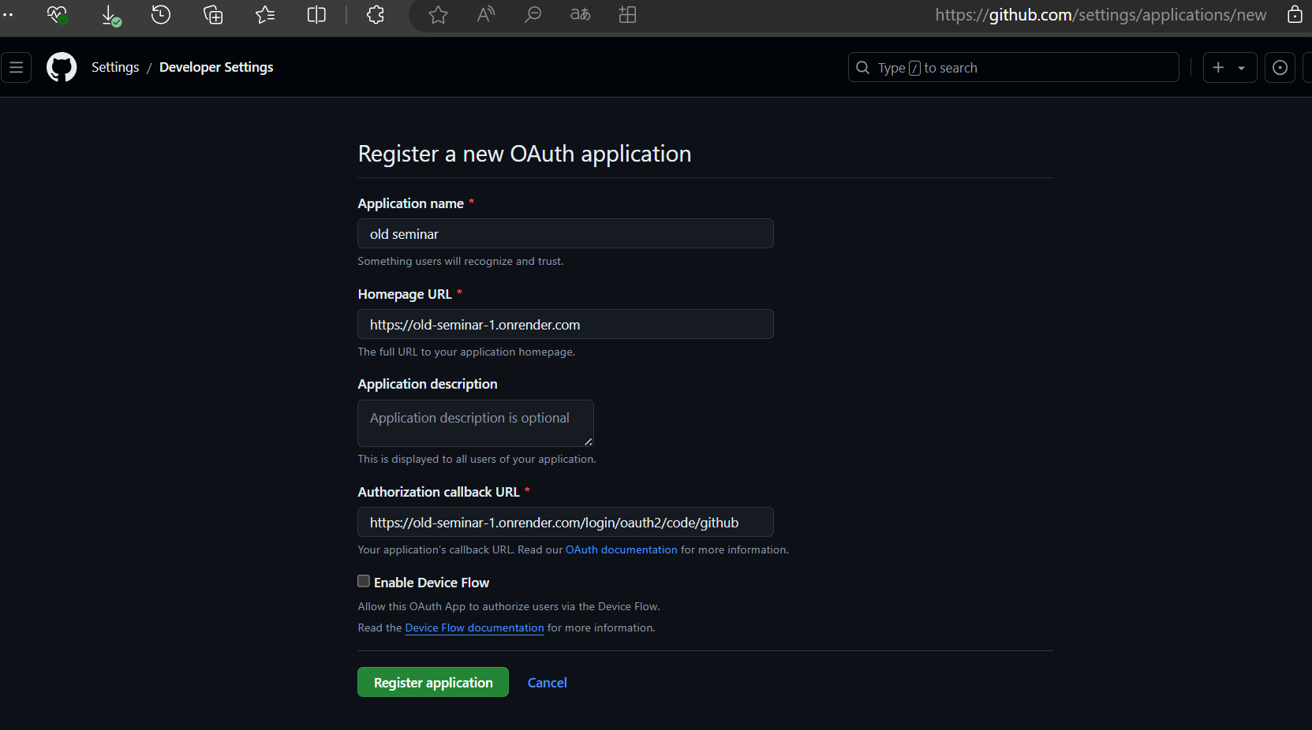
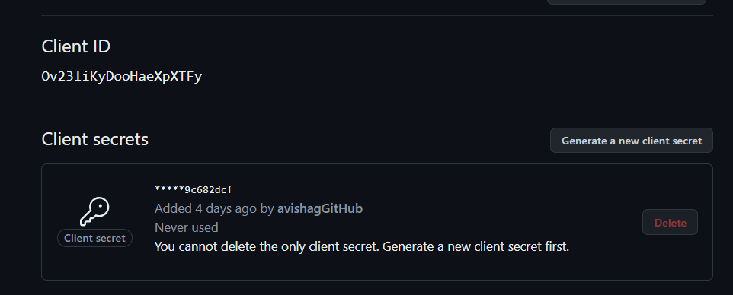
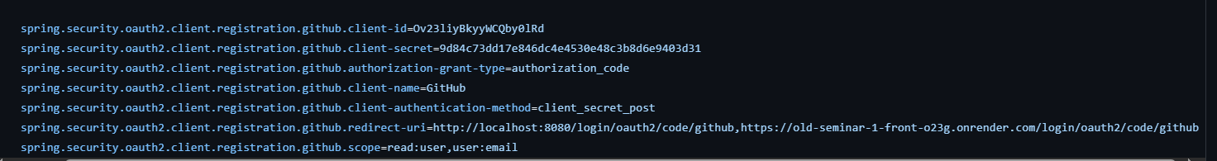
פירוט שלב 2: * רישום ויצירת OAuth App תואם לפרויקט
* קבלת ה-Client ID וה-Client Secret ושתילה במקום הנכון
פירוט שלב 3:

Slide 21
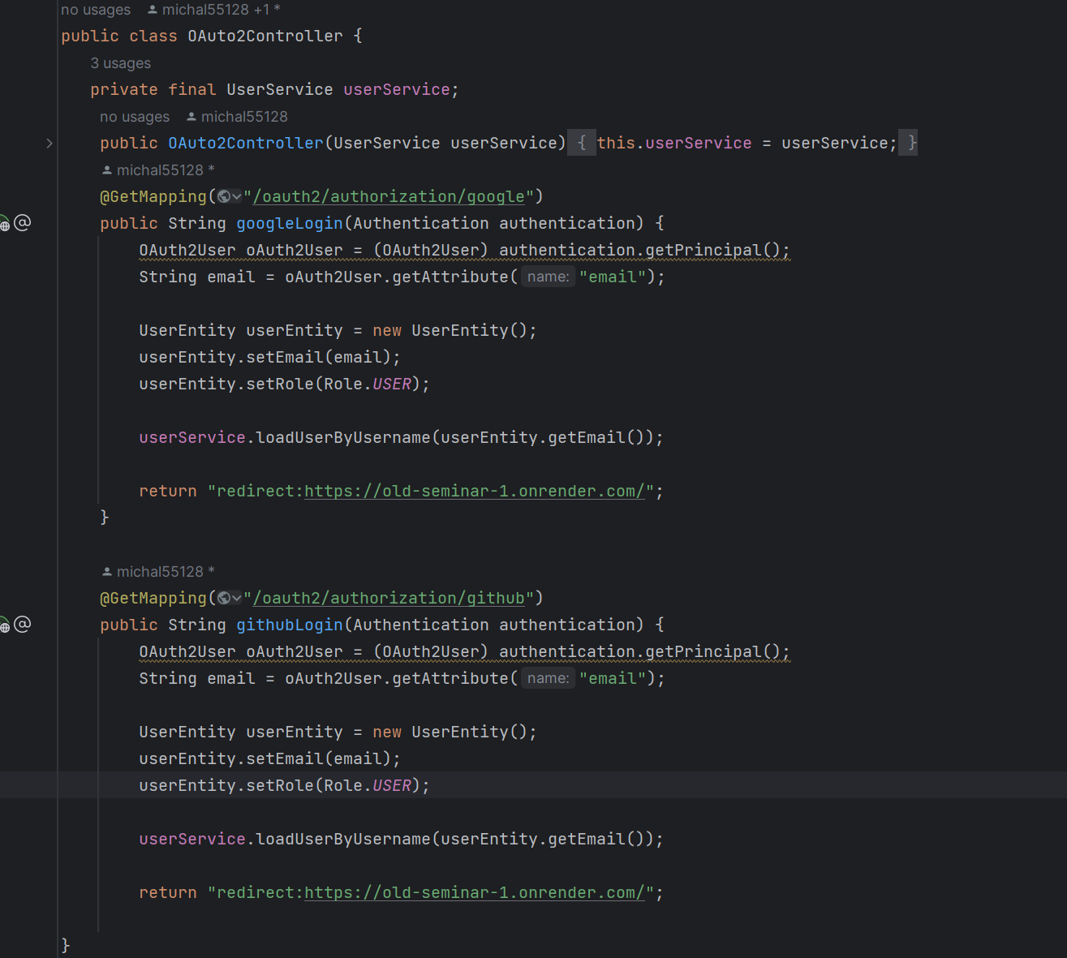
controller של התחברות עם google, github
יצרתי controller שמתחבר ל-Google ול-GitHub באמצעות 2OAuth. לאחר שהמשתמש מתחבר בהצלחה, הקוד שולף את כתובת האימייל שלו מתוך פרטי ה-2OAuth ויוצר אובייקט חדש מסוג UserEntity, כאשר כתובת האימייל משמשת לזיהוי המשתמש ולהתחברות לאתר.

Slide 22
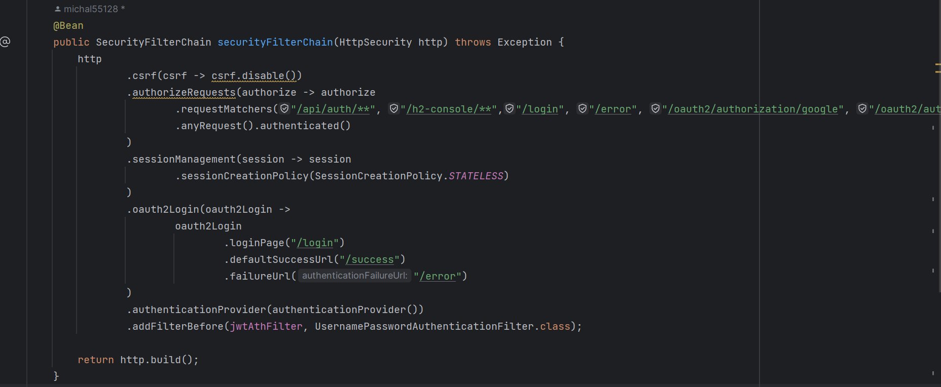
יצרתי קובץ קונפיגורציה שמגדיר את כללי האבטחה של האפליקציה שלי באמצעות Spring Security. בקובץ הזה, הגדרתי אילו נתיבים יהיו פתוחים לכולם ואילו דורשים אימות, ביטלתי את מנגנון ה-CSRF, קבעתי מדיניות סשן Stateless, אפשרתי גישה לקונסול H2, והגדרתי את תהליך ההתחברות באמצעות OAuth2. בנוסף, הוספתי פילטר מותאם אישית לטיפול ב-JWT.

Slide 23
החלק הסופי במוצר: | הטכנולוגיה | השפה | תיאור המשימה
כחלק מתהליך אימות המשתמש, שמירה מוצפנת של רמת ההרשאות המתאימות למשתמש. התחברות-Sign In With Token | Spring-Boot | Java | . יצירת פרויקט JWT-Token: יצרתי micro – service שחושף APIs שמטפלים בישות User-service : 1. ספריות מרכזיות: spring-boot-starter-security: לספק יכולות אבטחה. jjwt: לטיפול ב- JWT (JSON Web Tokens). spring-boot-starter-web: ליצירת שירותי REST API. 2. מבנה הפרויקט: יצרתי פרויקט Spring Boot המכיל את השכבות הבאות: config מכיל את קובצי הקונפיגורציה הקשורים ל-Security ול-JWT. Controller מכיל את בקרי ה-API לטיפול בבקשות משתמשים. service לשירותים הלוגיים של האפליקציה, הקריאות לDB-conectore ו כל הלוגיקה. model מכיל את מחלקות המודלים-user ,role 3. קונפיגורציית Web Security: יצרת קובץ קונפיגורציה בשם SecurityConfig הקובץ כולל: הגדרת מסננים ( filters) עבור אימות JWT ( כגון JwtAthFilter אפשרת גישה רק למשתמשים בעלי תפקידים מסוימים ( admin, secretary, student) באמצעות הגדרת תפקידים והגבלות גישה.

Slide 24
החלק הסופי במוצר: | הטכנולוגיה | השפה | תיאור המשימה
כחלק מתהליך אימות המשתמש, שמירה מוצפנת של רמת ההרשאות המתאימות למשתמש. התחברות-Sign In With Token --המשך— מסך התחברות והרשמה וטיפול בנתונים של המשתמש הנוכחי. | Spring-Boot Angular | Java Type-Script | יצירת פרויקט JWT-Token: --המשך— 4. מחלקת JWT Utility: יצרתי מחלקת Utility בשם JwtUtils ל: יצירה, אימות user של ה-JWT. שימוש במחלקה הזו ליצירת הטוקן בעת ההתחברות ולאימותו בכל בקשה מוגנת. 5. מסנן JWT (JwtFilter): יצרתי מחלקת JwtAthFilter המרחיבה את OncePerRequestFilter ומטפלת באימות כל בקשה נכנסת כדי לבדוק אם היא נושאת –Token JWT- תקף. מחלקה זו השתמשה במחלקת JwtUtils לצורך אימות הטוקן והפקת נתונים ממנו. 6. Controller יצרתי בקר עבור אימות המשתמש קובץ זה כלל: נקודת קצה /authenticate עבור התחברות משתמשים. החזרת JWT –token בתגובה מוצלחת. 7. בדיקות: השתמשתי בבדיקות POSTMAN או כלים אחרים כדי לבדוק את ה-API ולוודא שה- JWT מאובטח ומיושם כראוי. 8. התחברות דרך צד client –Angular יצירת סרביס באנגולר ושימוש בקיראות שרת לuser-service

Slide 25
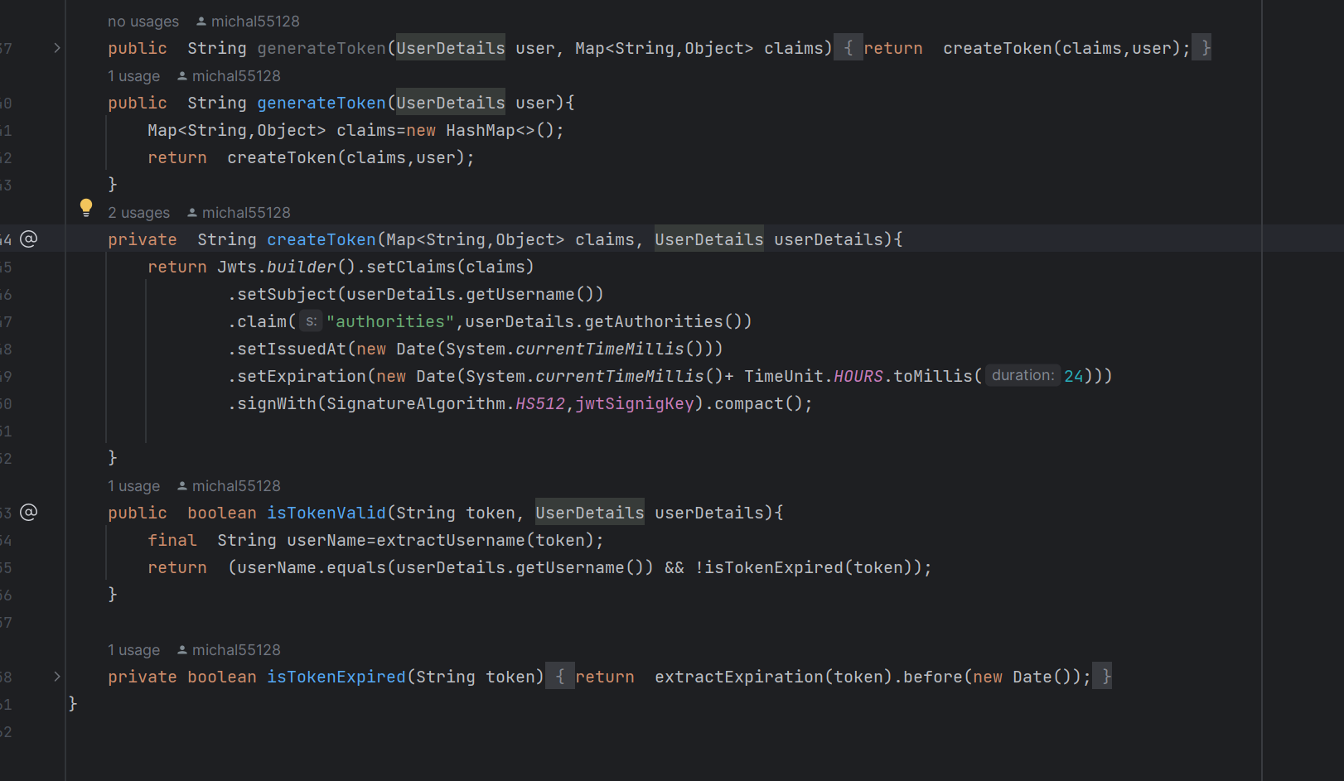
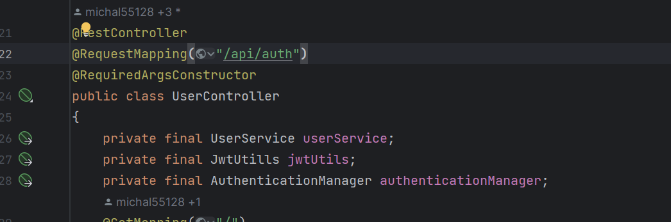
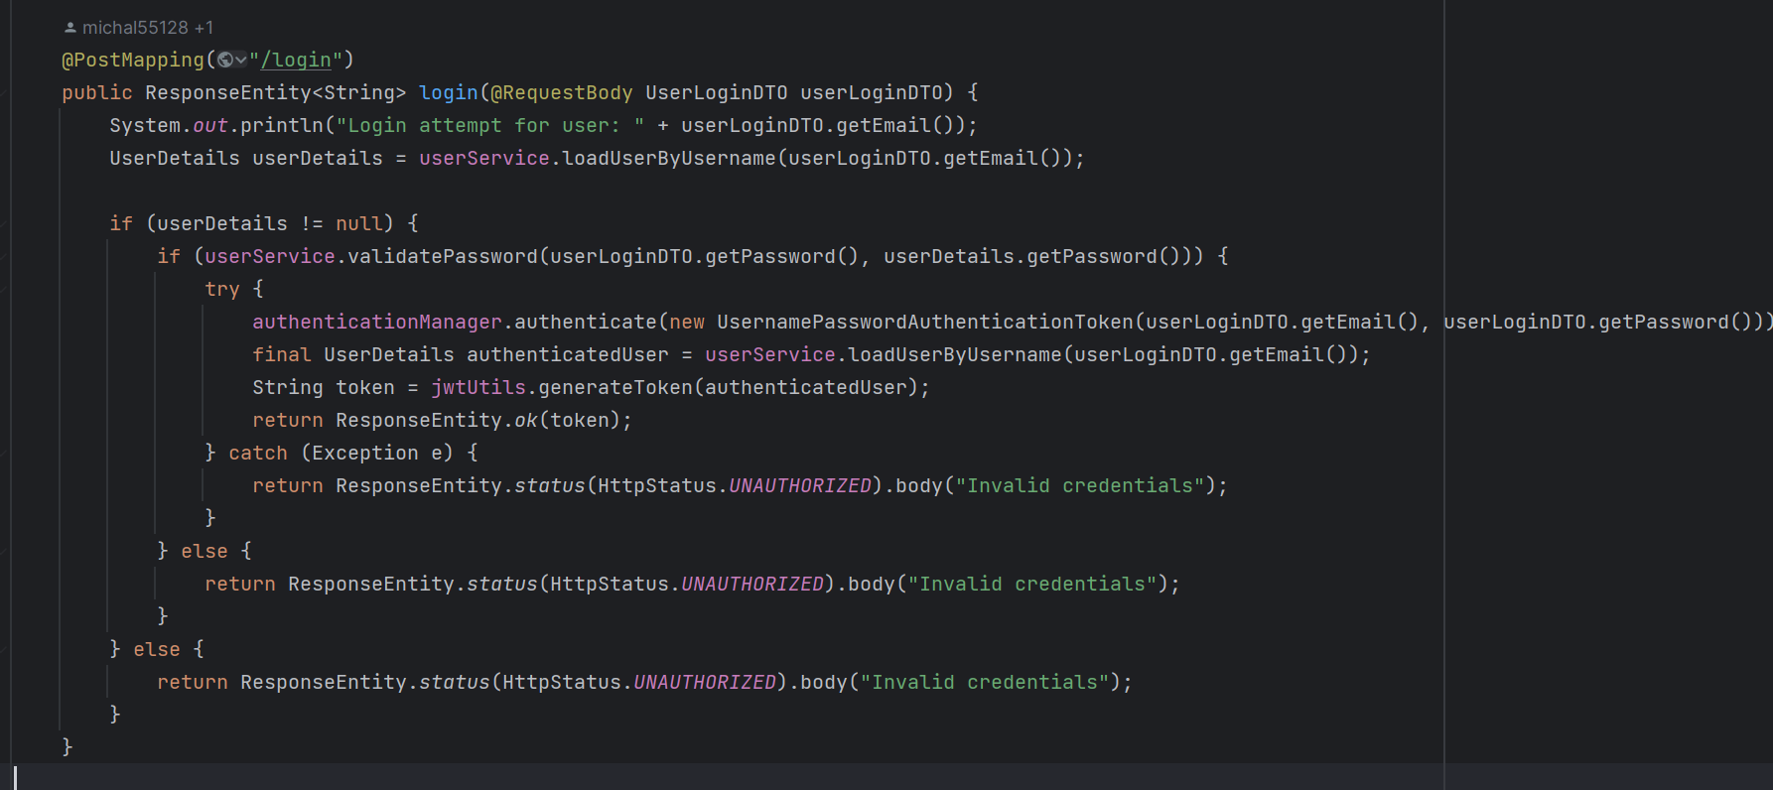
שימוש ב-Token- JWT עבור התחברות המשתמש לאתר.Controller של פונקציית login ויצירת JWT Token

Slide 26
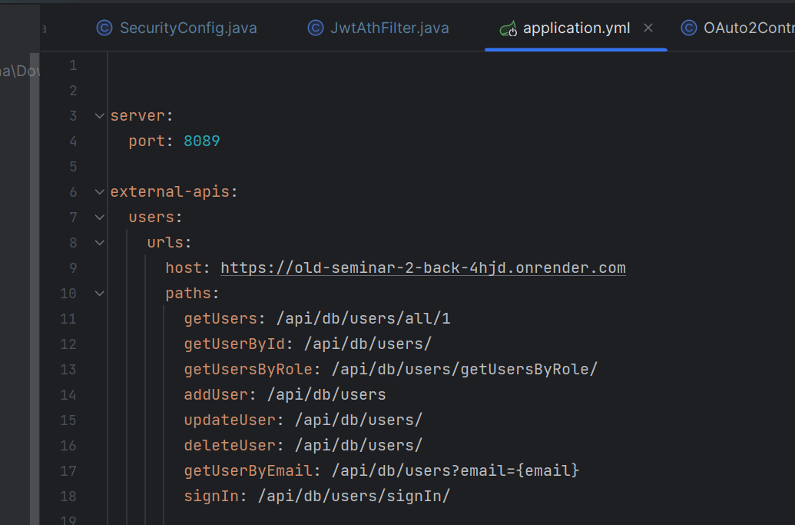
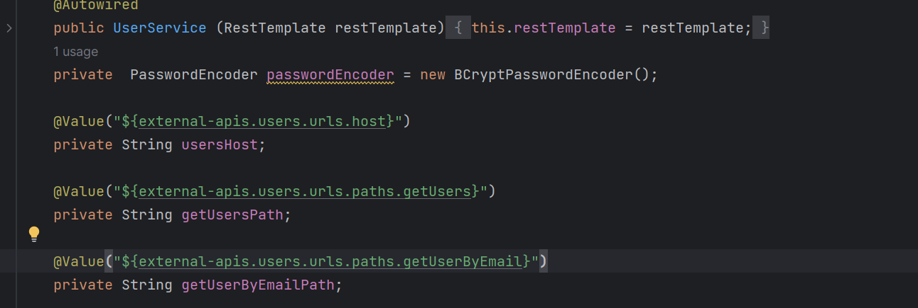
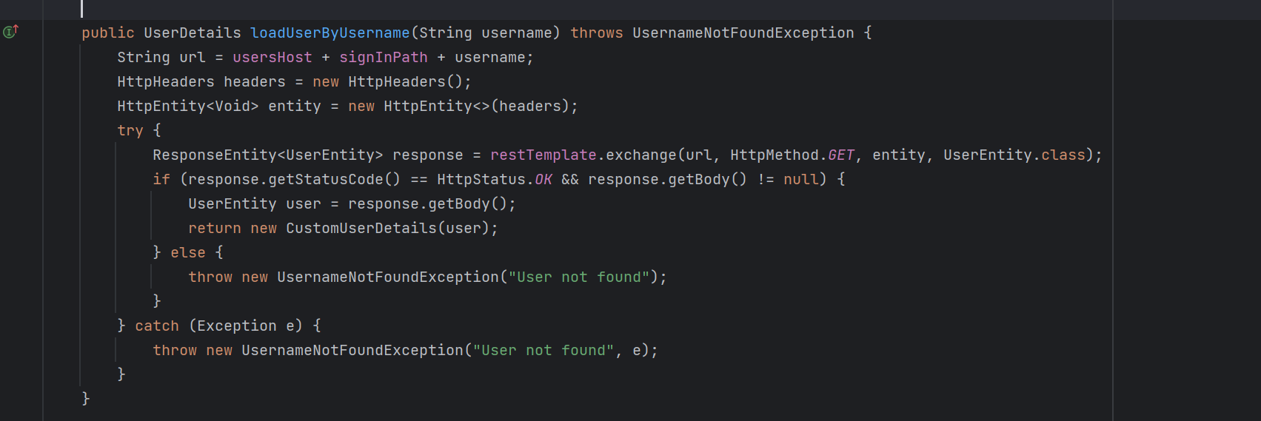
פונקציה ששולחת לDB-conectore ומוצאת את המתשמש את ה micro – service יצרתי ע"פ עקרונות טכנולוגיית Spring Boot. כמו כן תחזקתי קובץ yml בתוך הסרוויס שהכיל ערכי קונפיגורציה שונים, כדי להקל על התחזוקה העתידית של המערכת בענן, לדוגמא: ערכי url של apis חיצוניים שונים.

Slide 27
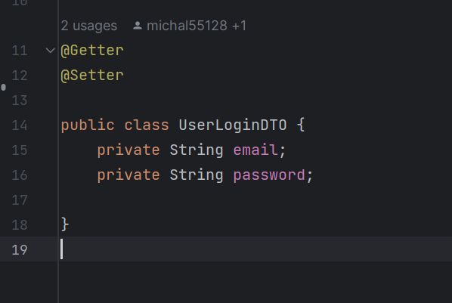
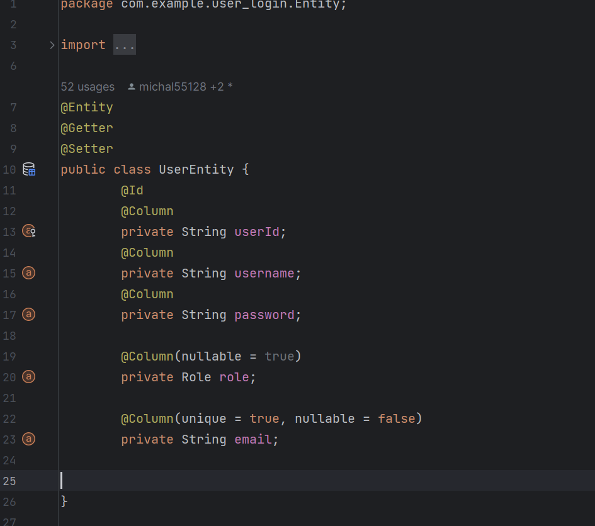
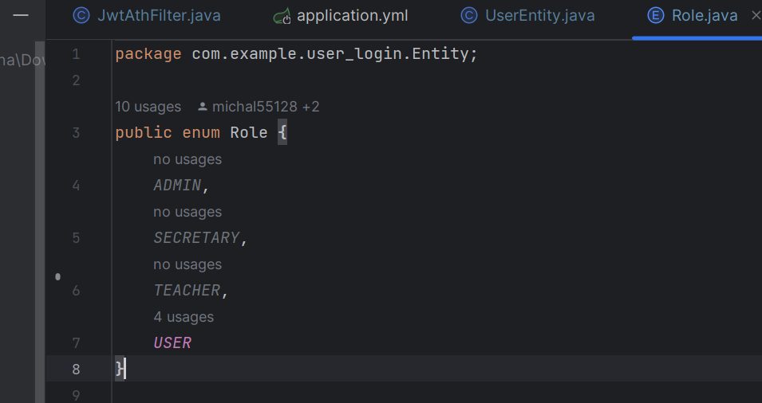
--Models-- User
Role(enum)
UserLoginDTO

Slide 28
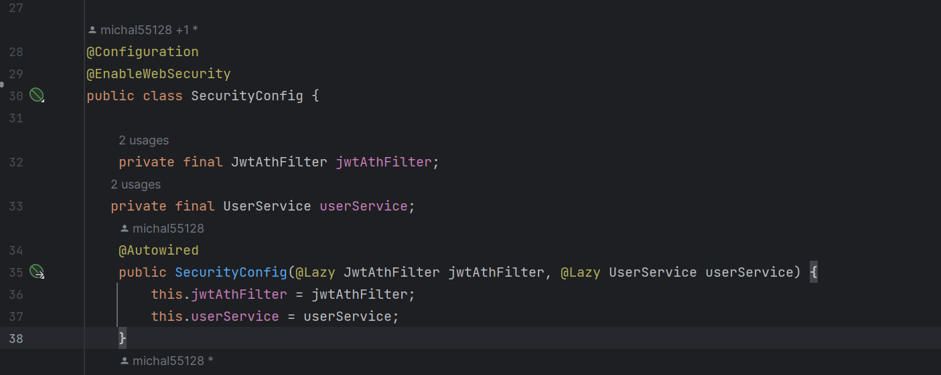
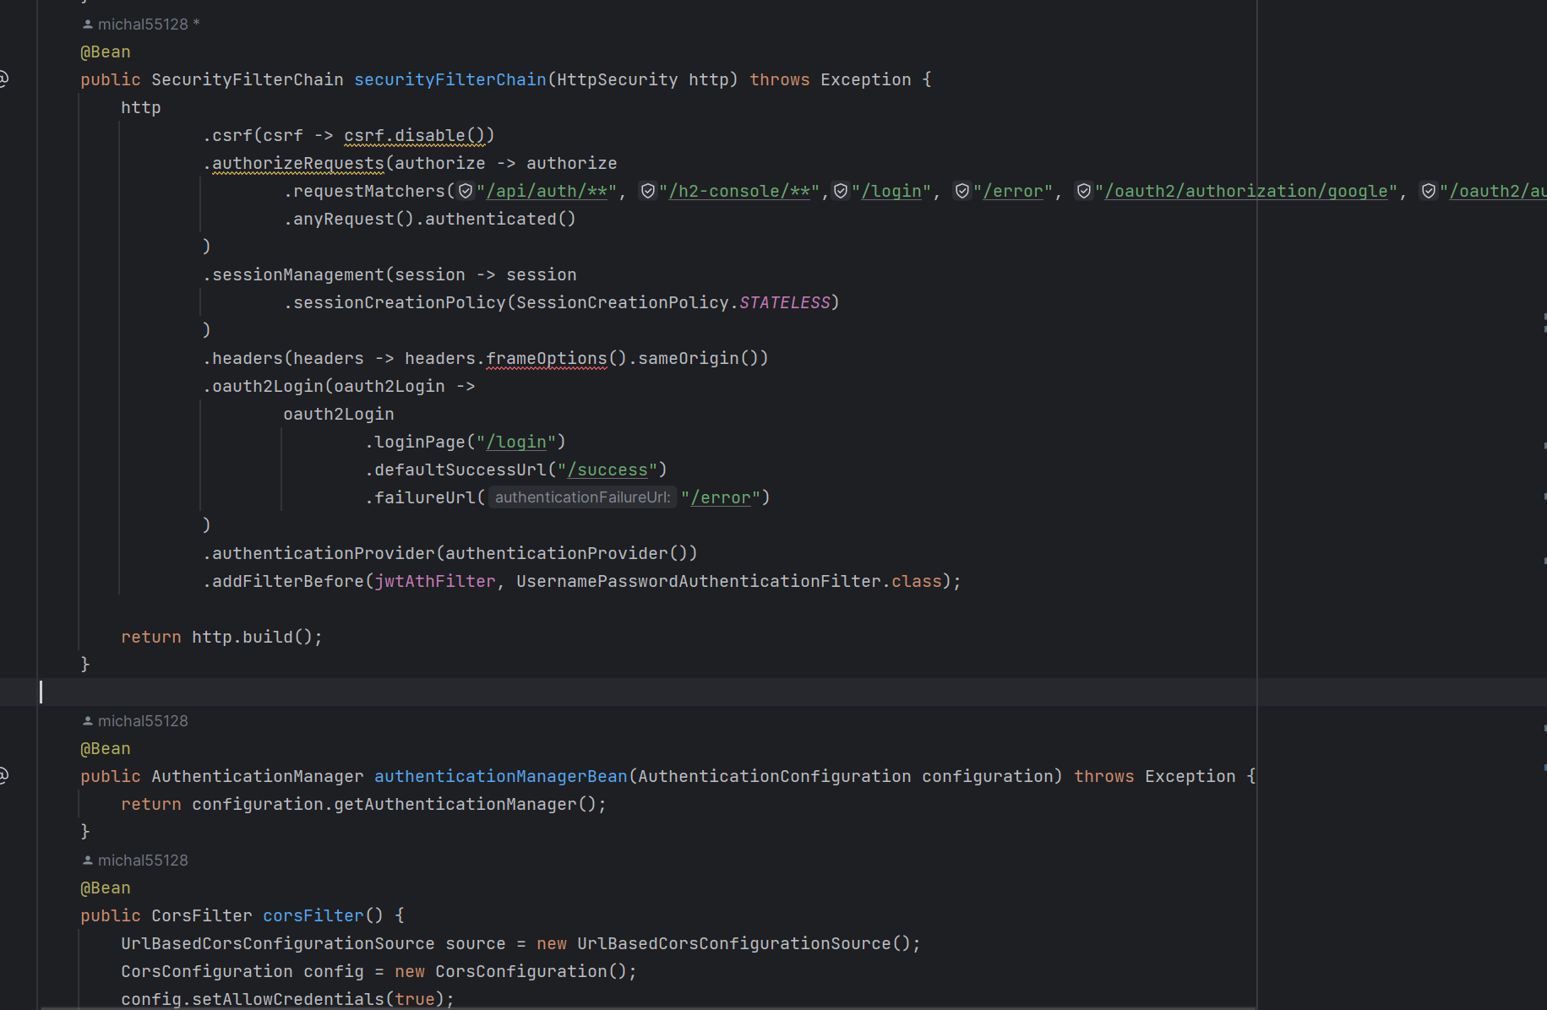
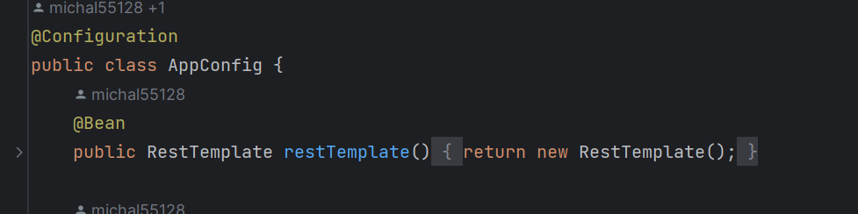
1
Configuration: 1. SecurityConfig:
קובץ קונפיגורציה שמגדיר את אבטחת האפליקציה.
כולל ניהול גישה לנתיבים, אימות משתמשים עם JWT, תמיכה ב-OAuth2, ותצורת CORS.
2. AppConfig:
קובץ קונפיגורציה שמגדיר שירותים כלליים באפליקציה.
כולל הגדרת RestTemplate לתקשורת עם שירותי REST.
והתחברות לDB-conectore ע"י restTemplate

Slide 29
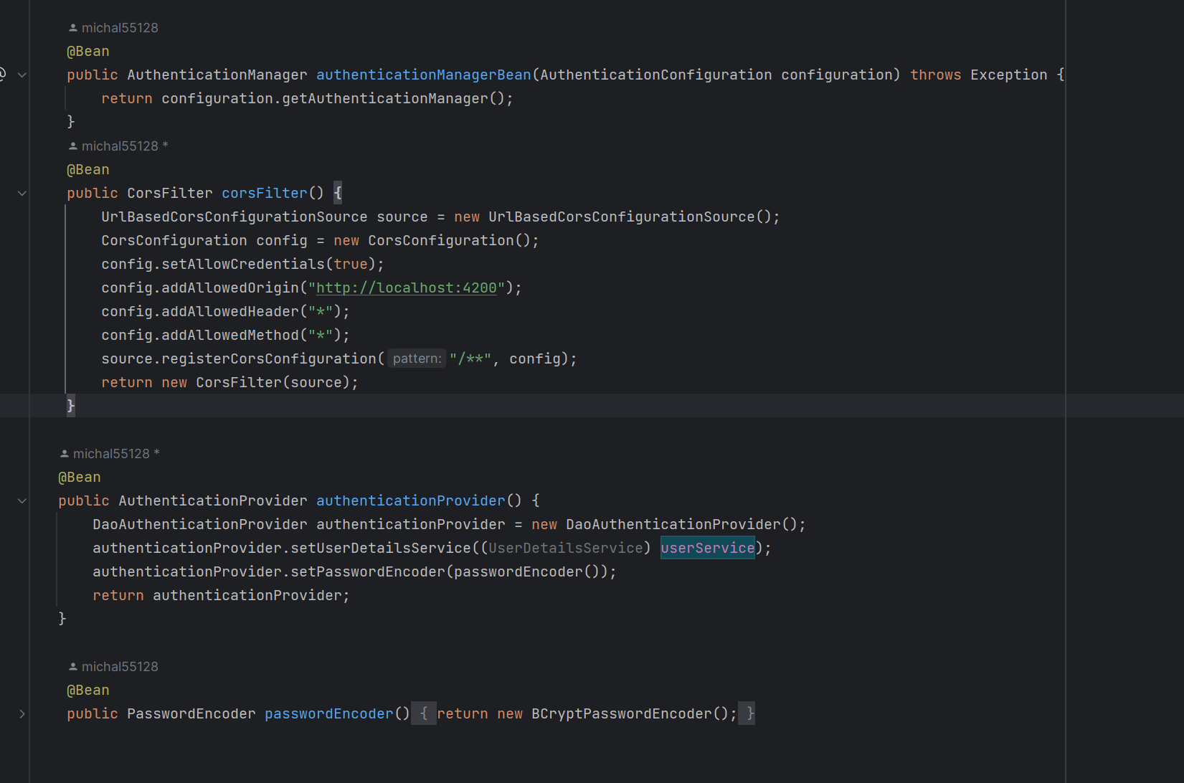
1
יצרתי קובץ קונפיגורציה שבו הגדרתי את כללי האבטחה של האפליקציה. בקובץ הזה, יצרתי וסיפקתי את ה-AuthenticationManager לטיפול באימות משתמשים, הגדרתי פילטר CORS שמאפשר גישה ממקורות חיצוניים ספציפיים, והוספתי ספק אימות (AuthenticationProvider) שמשתמש בשירות המשתמשים שלי וב-PasswordEncoder מסוג BCrypt כדי לשמור את הסיסמה מוצפנת ולאמת סיסמאות בצורה מאובטחת.

Slide 30
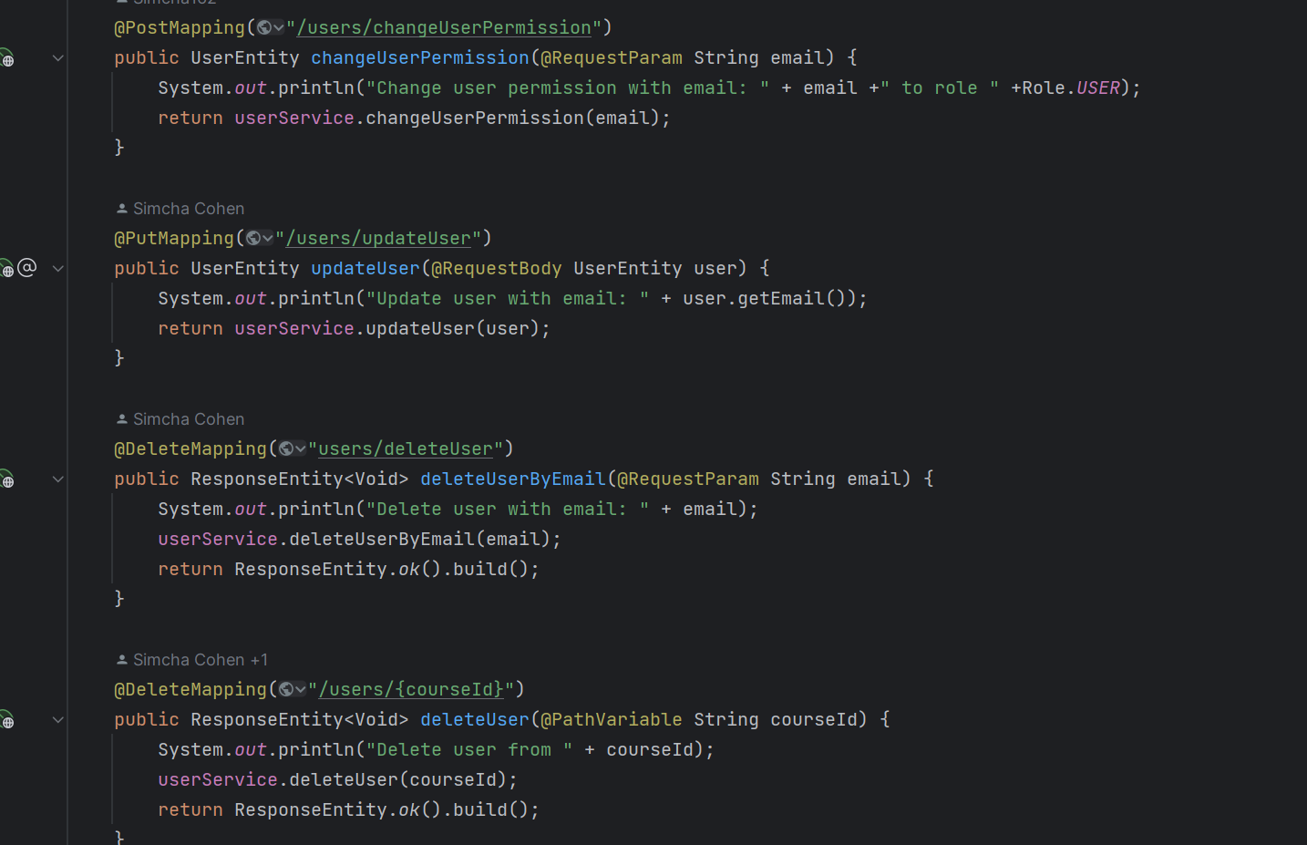
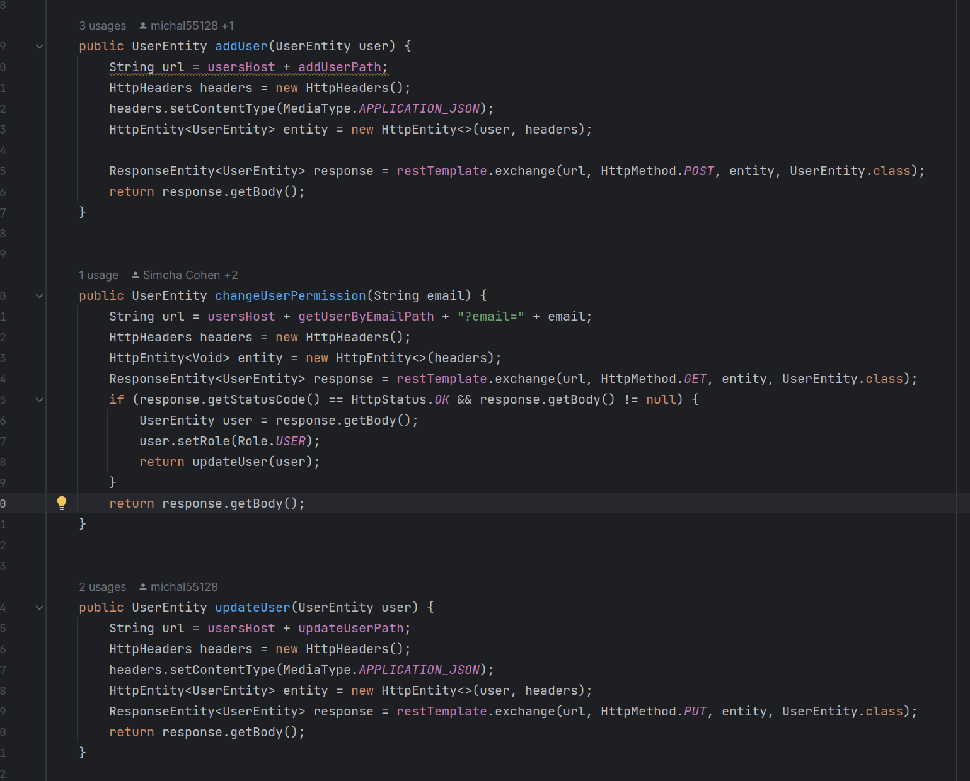
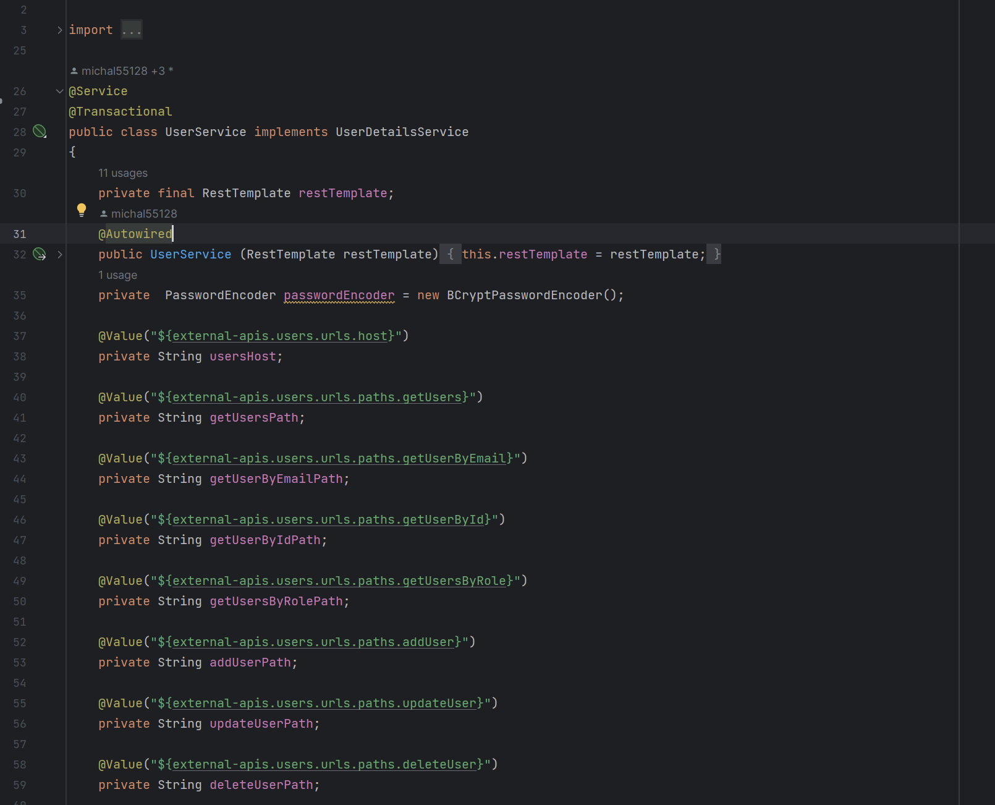
1
איחדתי את התחברות באמצעות Google, github ,jwtToken, ושאר הפונקציות של ההרשאות לסרביס אחד
User-service הוא מכיל את כל הפונקציות והקריאות ל-DB-Conectore בסרביס אחד.
בצורה של micro-service

Slide 31
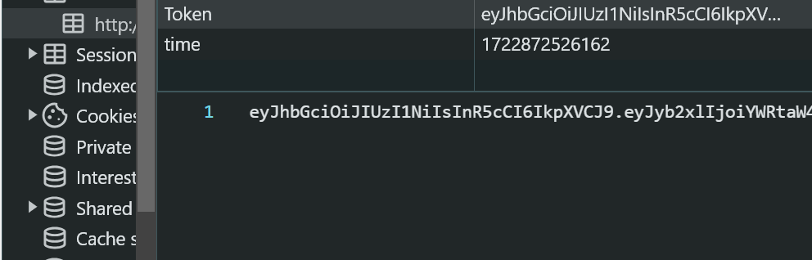
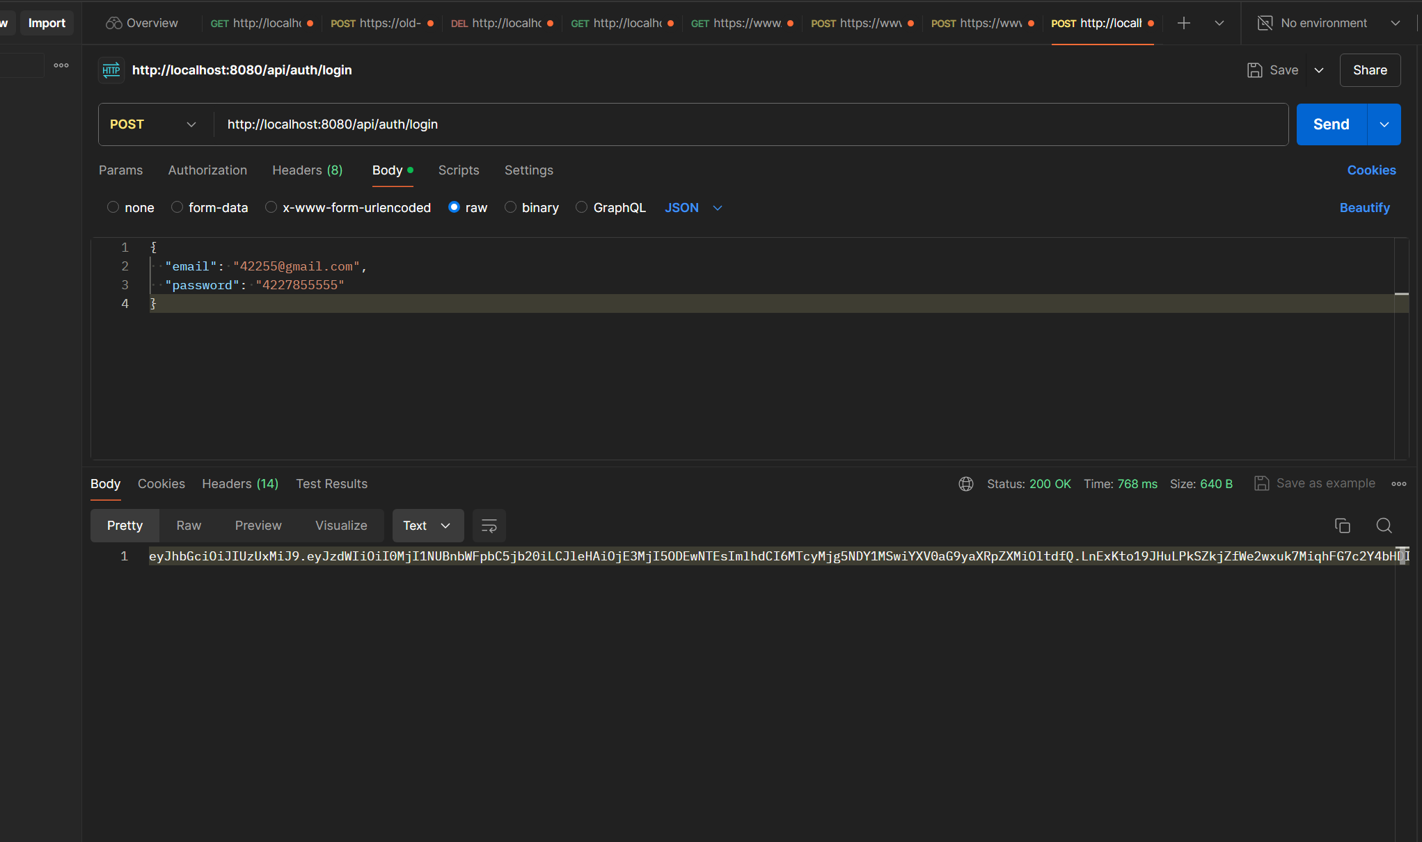
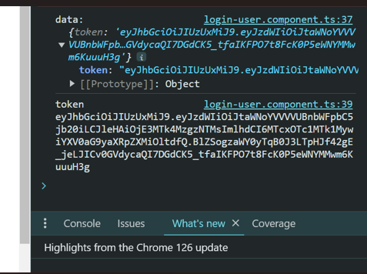
בצד client ה-JWT Token נשמר בזכרון local Storage
הטוקן שמתקבל לאחר ההתחברות לאתר- עם email , password

Slide 32
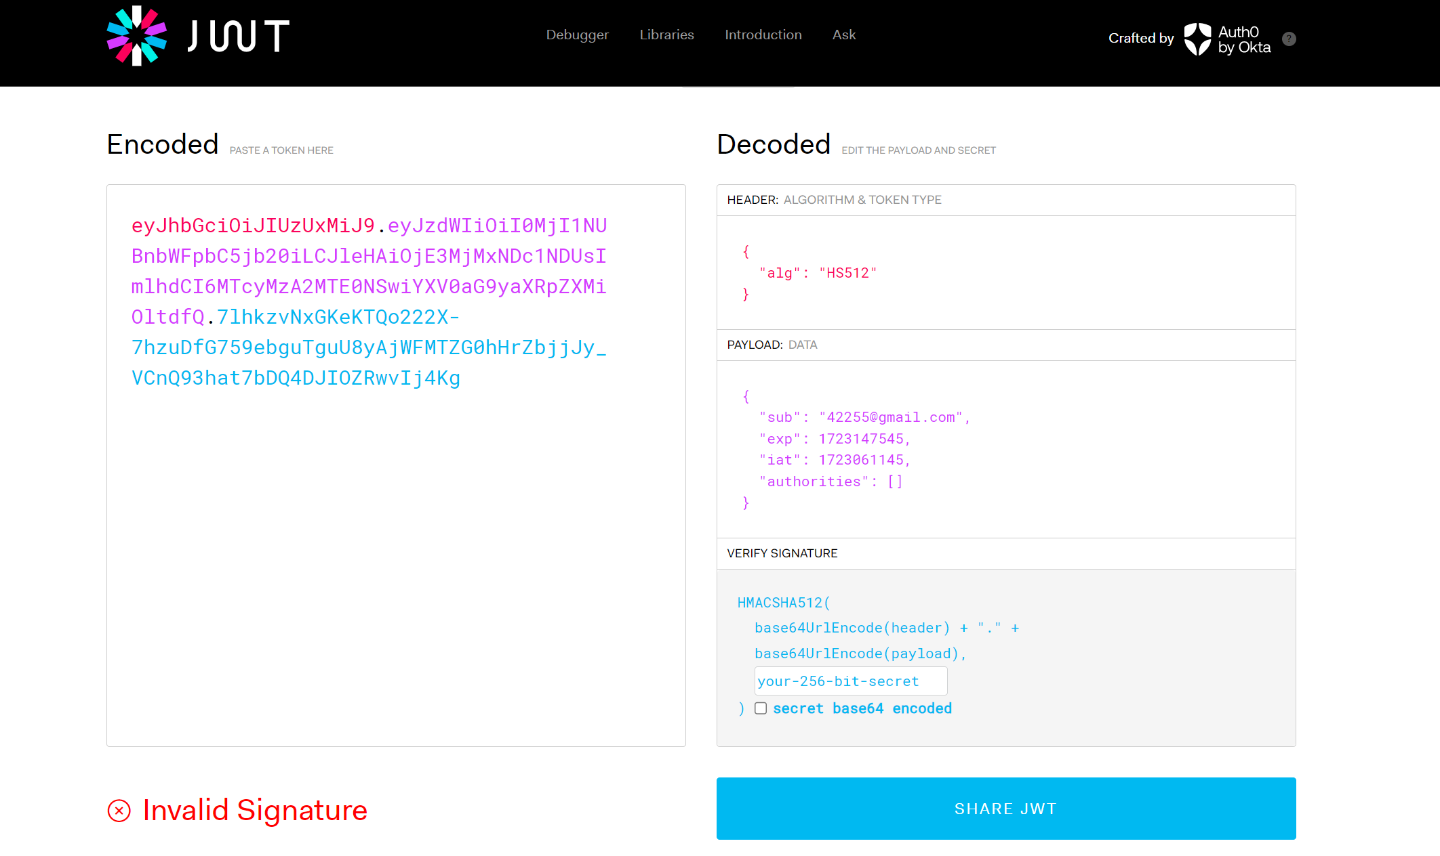
פענוח הטוקן שמתקבל באתר JWT.io

Slide 33
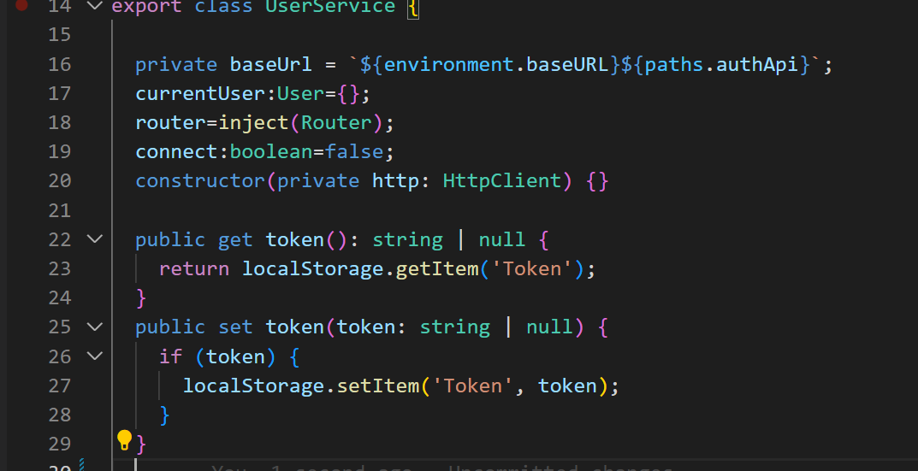
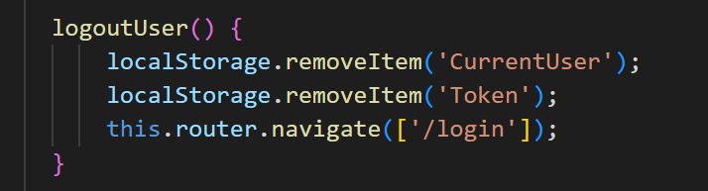
בצד client ה-JWT Token נשמר בזיכרון local Storage
בעת התחברות לאתר הוספה של הטוקן לזכרון ב- local Storage ובעת יציאה מחיקה של הטוקן והפרטים של המשתמש הנוכחי יצרתי User-service לטיפול בקריאות שרת הקשורות ל-user

Slide 34
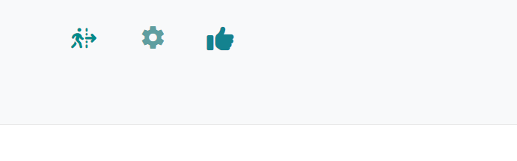
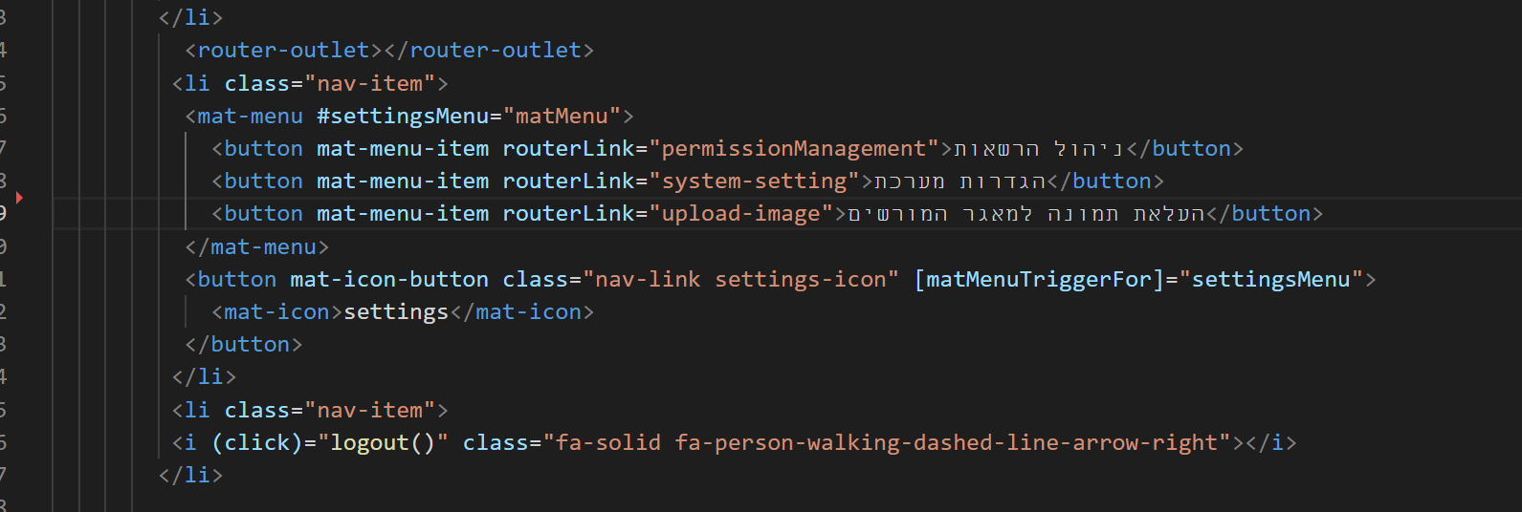
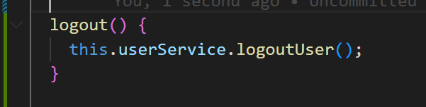
Logout בעת לחיצה על יציאה מהאתר אייקון של יציאה הנתונים נמחקים מה- local-storage והמשתמש חוזר להיות במצב של אורח ומועבר לעמוד של ההתחברות-login

Slide 35
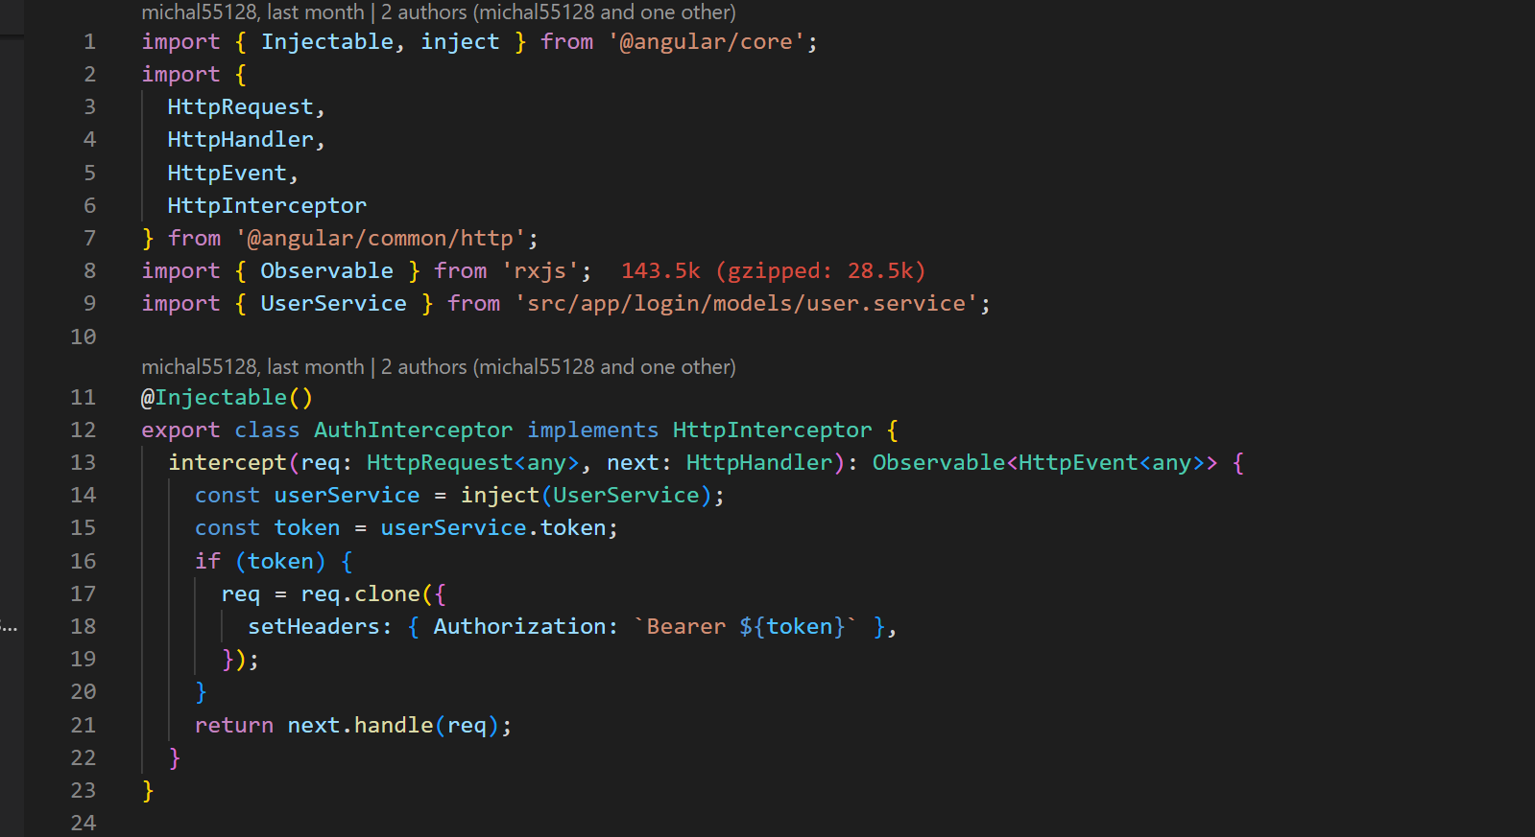
בצד client -AuthInterceptor
יצרתי את ה-AuthInterceptor על מנת לצרף לבקשות HTTP שנשלחות מהאפליקציה להן באופן אוטומטי את ה-token של המשתמש . מה שמקל עליינו לשלוח בכל קריאה את הטוקן דרך Headers
כך ניתן להבטיח שכל הבקשות לשרת יכילו את פרטי האימות הנדרשים, מה שמאפשר גישה מאובטחת לשירותים מוגנים.

Slide 36
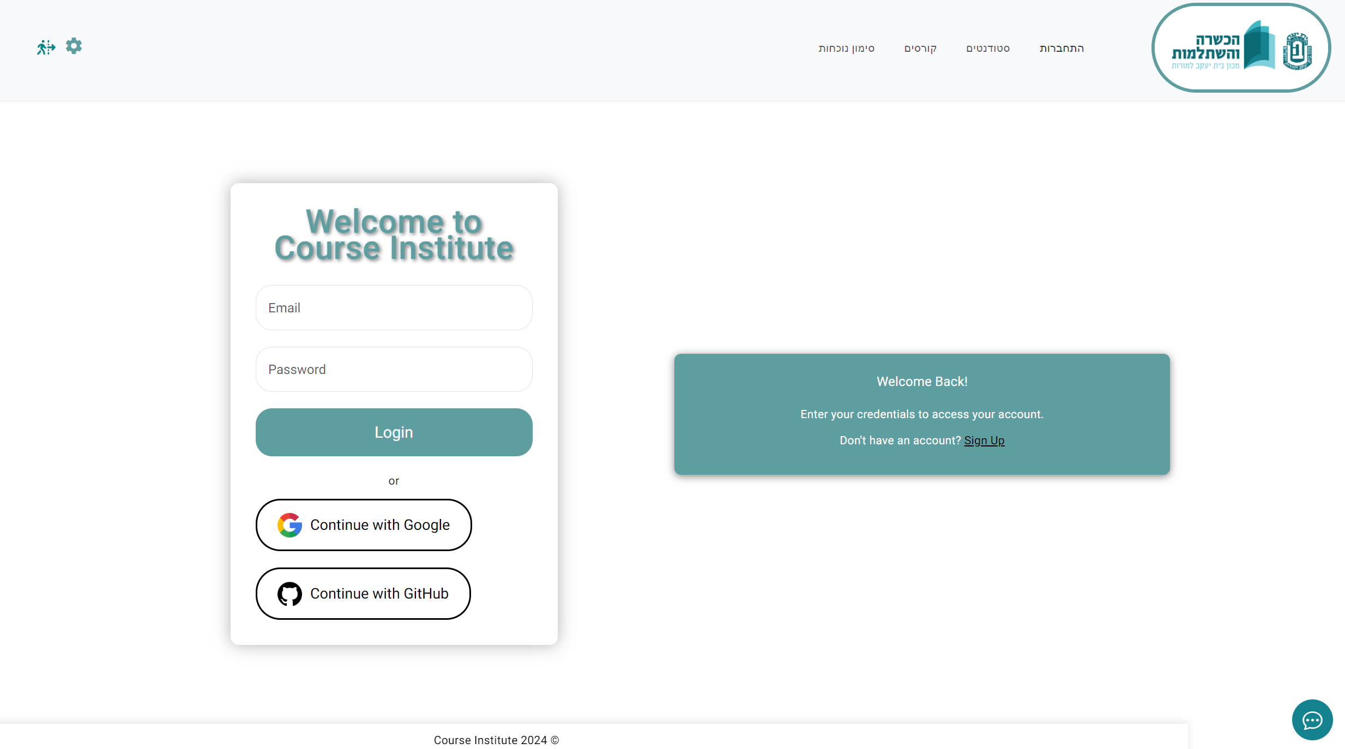
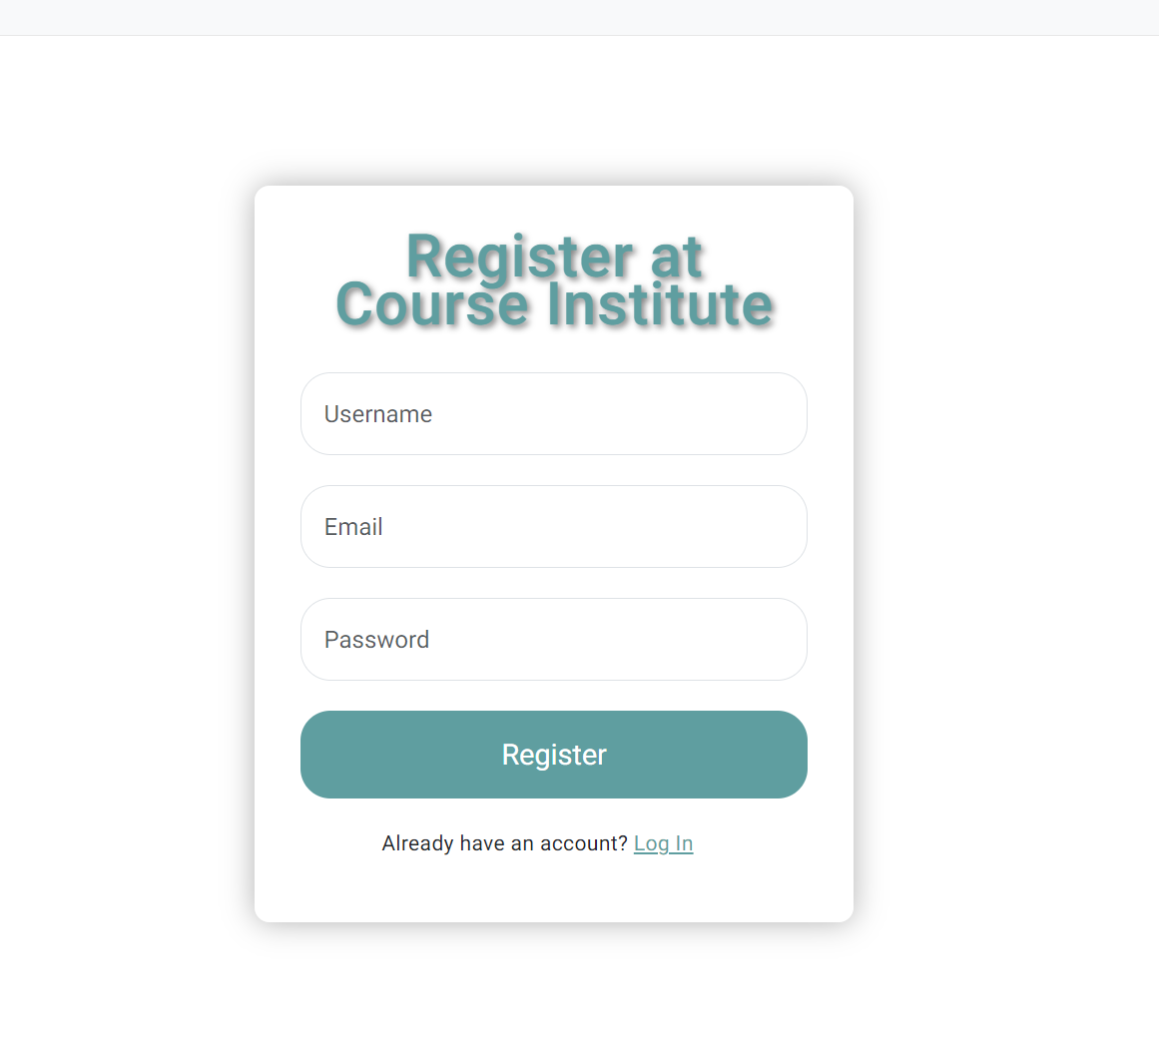
התחברות באמצעות:
מייל וסיסמה וקבלת טוקן
Google
GitHub
הרשמה באמצעות:
מייל סיסמה ושם משתמש ברירת מחדל המשתמש נכנס בהרשאה של user זאת ההרשאה הבסיסית ביותר לאחר מכן המנהל משנה את ההרשאה בהגדרות
מסך התחברות והרשמה בצד client Angular
בעת התחברות לאתר הוספה של הטוקן לזכרון ב- local Storage ובעת יציאה מחיקה של הטוקן והפרטים של המשתמש הנוכחי

Slide 37
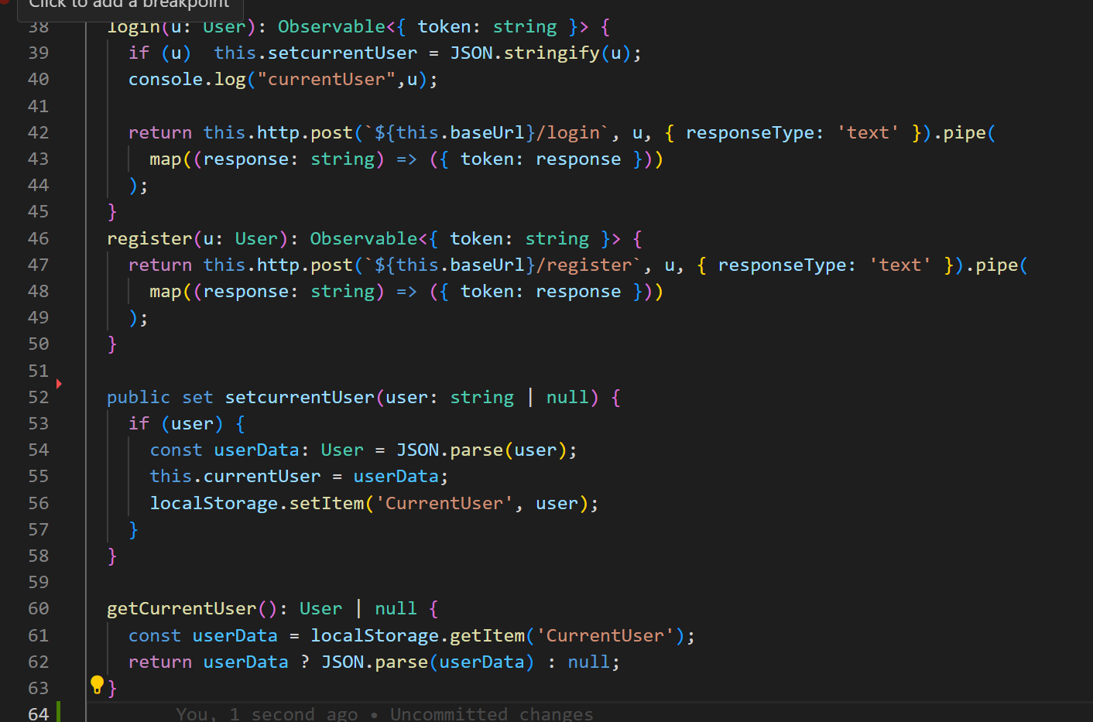
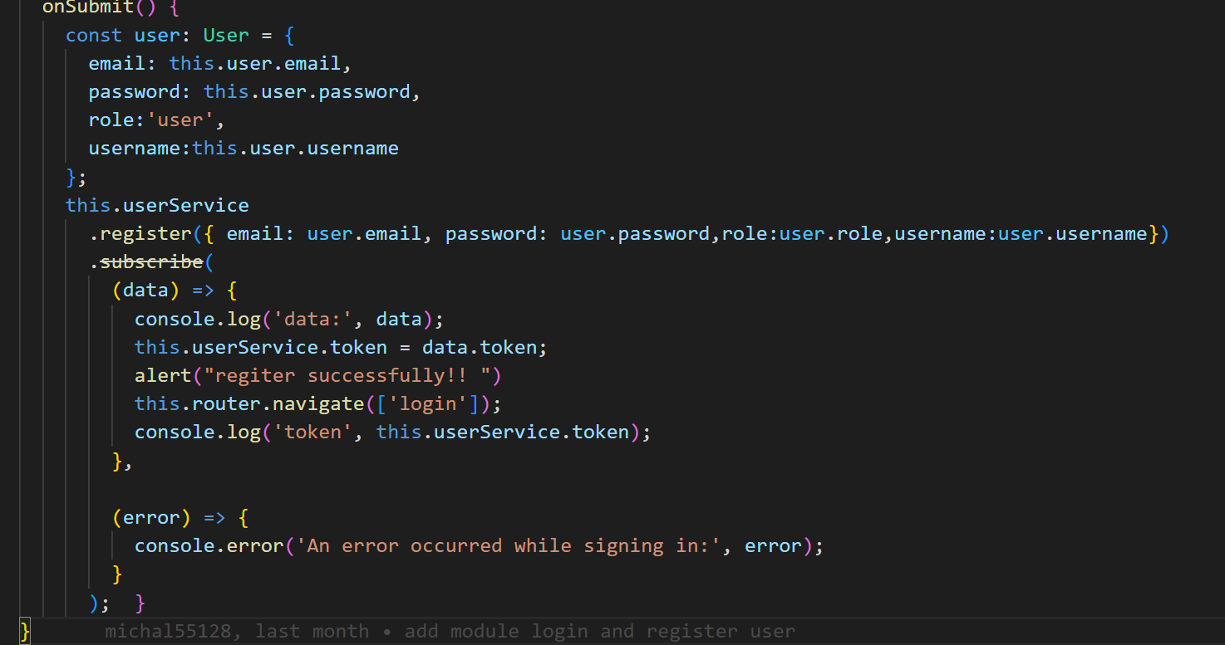
קוד התחברות והרשמה בצד client -Angular
הנתונים של המשתמש הנוכחי נשמרים ב-local storage ביציאה מהאתר נמחקים.
בלחיצה על login/register מגיעים לפונקציה שלהם בסרביס באנגולר שהיא מבצעת קריאה ל-user-service עם הנתונים שהוזנו באינפוטים..

Slide 38
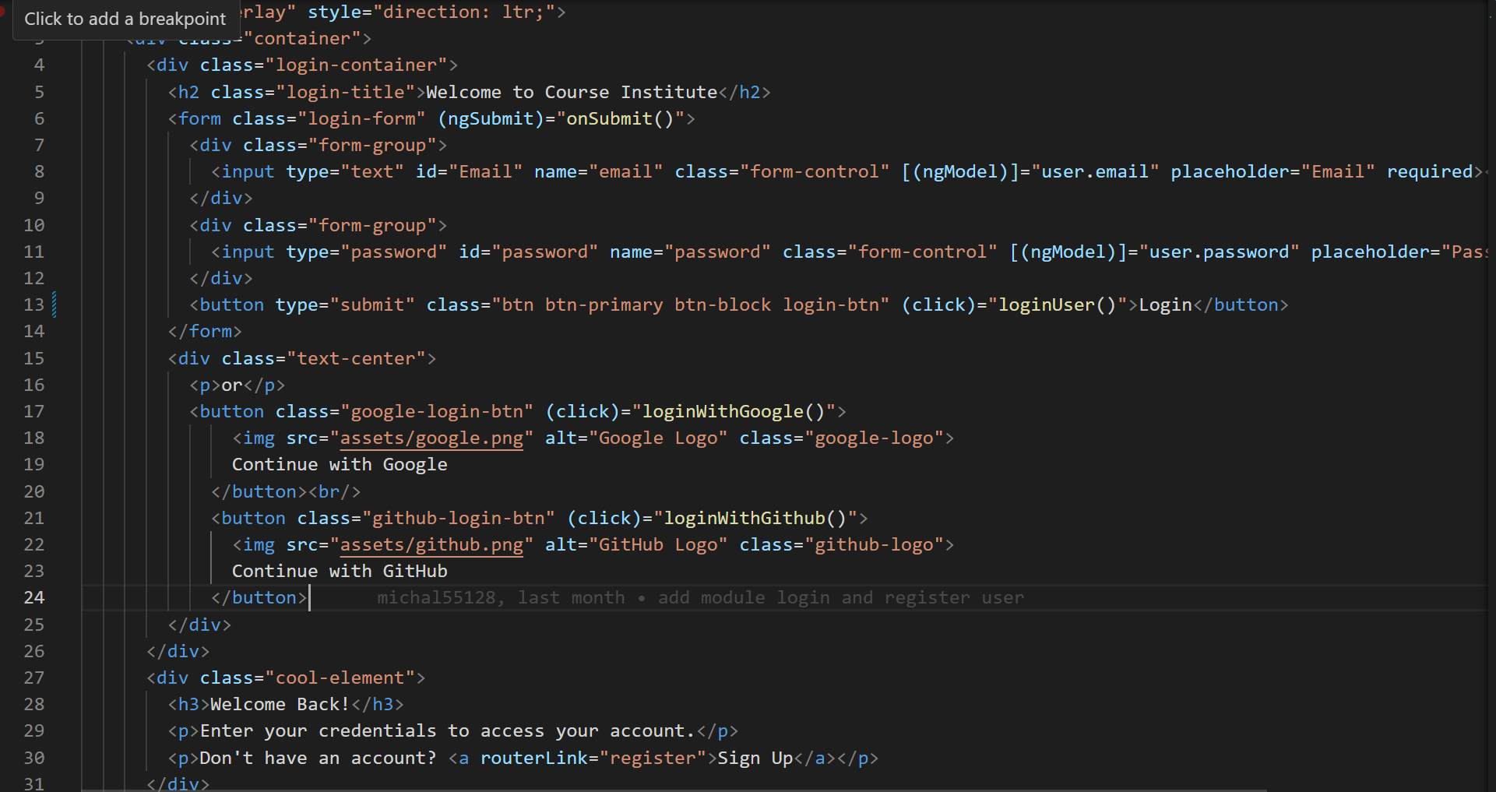
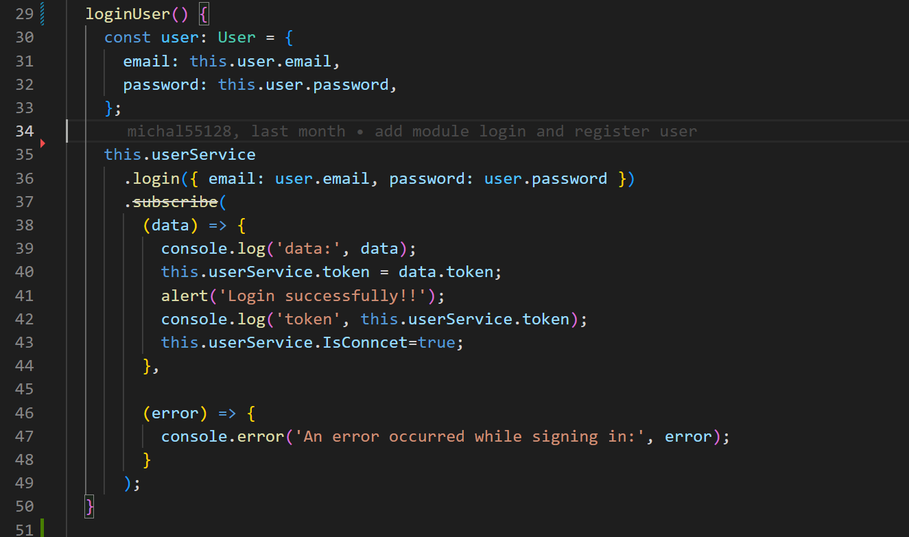
טופס התחברות והרשמה בצד client Angular
טופס התחברות והרשמה יצרתי באמצעות Template-driven Forms ב -Angular.
בה השדות בטופס מקושרים לנתוני המודל באמצעות [(ngModel)]
אם המשתמש חדש – ניתוב לקומפוננטת הרשמה

Slide 39
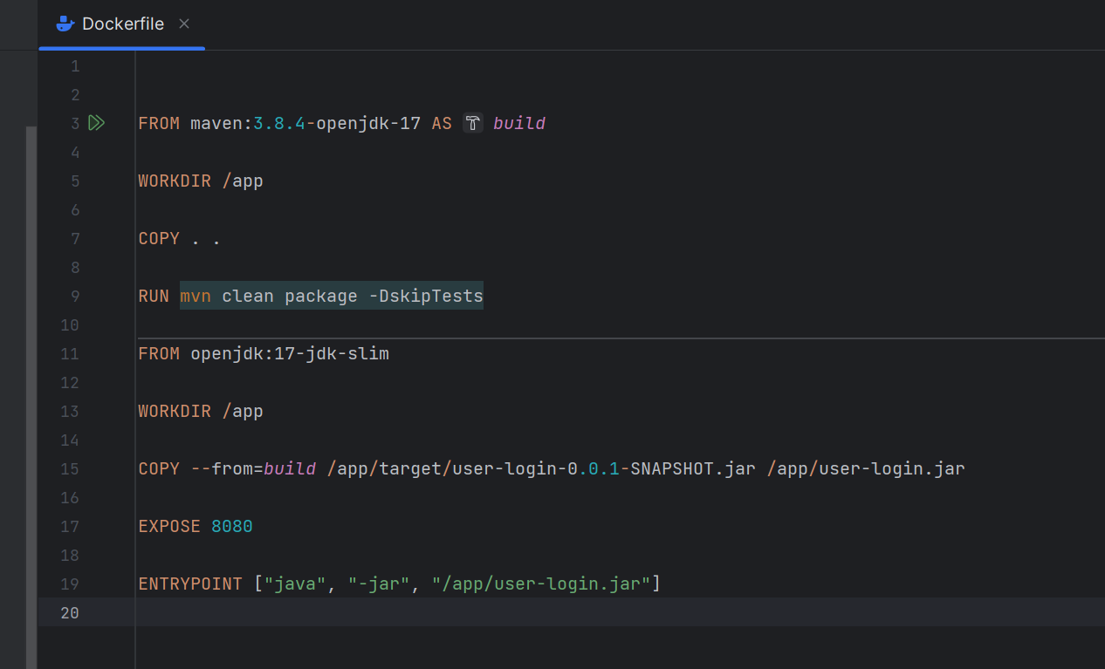
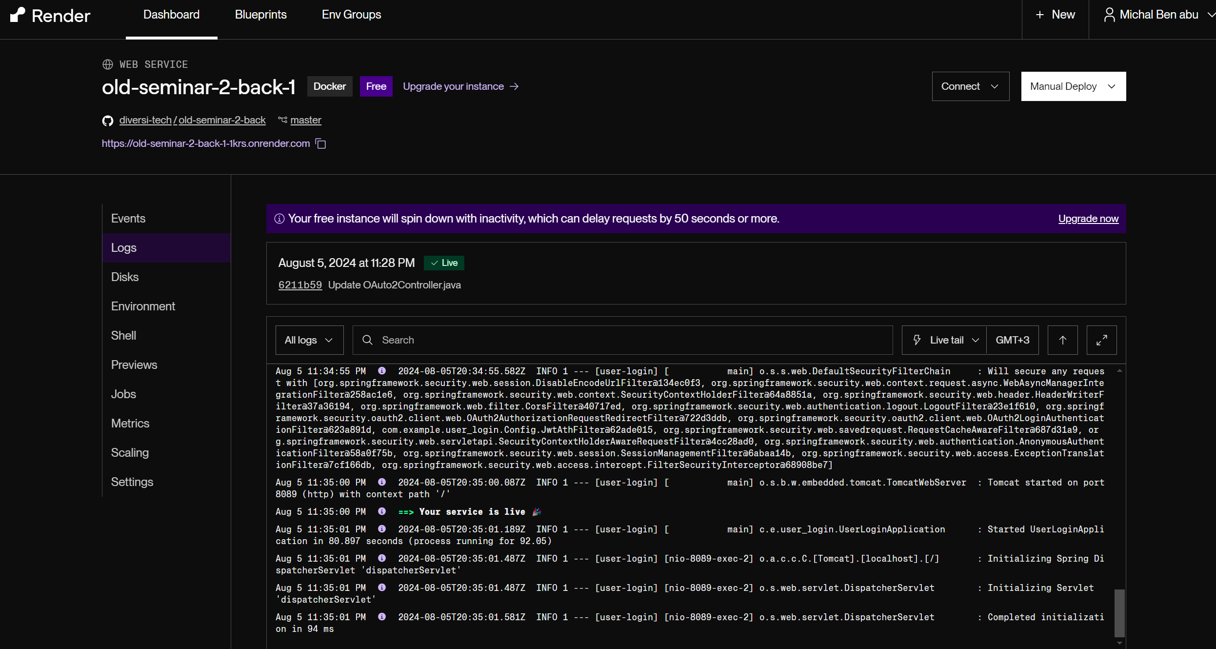
העלאה לענן -render את user-service
הקישור ל-service בענן לאחר שסיים להעלות ל-render
יצרתי קובץ Dockerfile כדי להמיר את השירות שלי לתמונה
(Docker image) שתוכל להיות מועלת ל-Render.
מטרת הקובץ היא לארוז את הסרביס שלי בצורה אוטומטית ומוגדרת מראש, כך שאוכל להעלות אותו ל-Render ולוודא שהוא ירוץ בצורה חלקה ובטוחה בענן.
לאחר שהענן שלי רץ אני יכולה להפעיל עליו את הניתובים-ולראות שהכל עובד מצויין.

Slide 40
החלק הסופי במוצר: | הטכנולוגיה | השפה | תיאור המשימה
הרשאות גישה – טיפול בהרשאות גישה ואפשור כניסה לניתובים לפי התפקיד של כל משתמש. | Angular | TS | על מנת להבטיח שלכל משתמש יהיה הרשאות גישה אחרות ואישור כניסה לניתובים אחרים לפי התפקיד שלו. יצרתי בצד client -Guard Guard CanActivate- לכל משתמש-user יש שדה בשם role שדה זה מכיל את התפקיד של המשתמש כלומר את ההרשאת גישה שלו. CanActivate בודק האם יש גישה למשתמש הנוכחי להכנס לניתוב הזה ורק במקרה שבאמת המשתמש מאושר לכניסה בניתוב הזה אז הניתוב יהיה מאופר אחרת, הוא לא יהיה פעיל וזה מונע כניסה לניתוב גם עם משנים דרך- URL לניתוב שאמור להיות חסום למשתמש הזה. Guard- מתחלקים לפי התפקיד וזה כולל: adminGuard- הרשאות שניתנות למנהל בלבד! - courseManagerGuard הראשות שניתנות למנהלי קורסים בלבד! secretaryGuard- הרשאות למזיכרות בלבד! teacherGuard- הרשאות למורות בלבד!

Slide 41
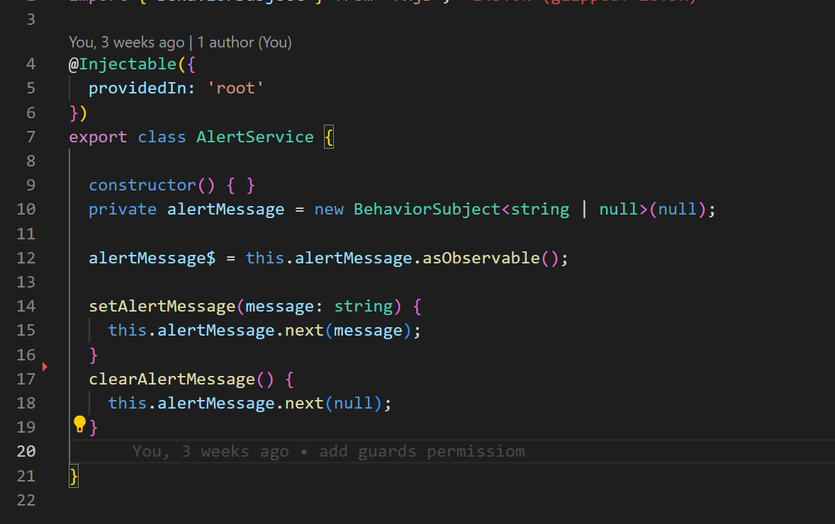
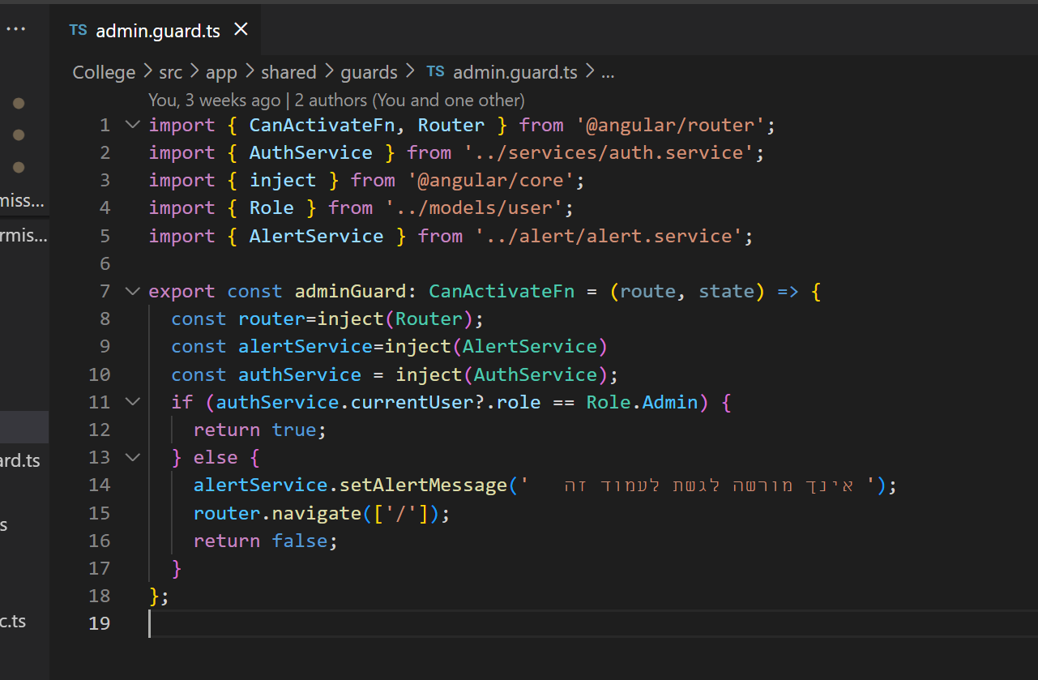

צילומי מסך של המשימה:
הסבר כללי על adminGuard:
בדיקת תפקיד המשתמש:
הגארד בודק את התפקיד (role) של המשתמש הנוכחי שמחובר דרך שירות ה-AuthService.
אם התפקיד של המשתמש הוא Admin, הגארד מחזיר true, מה שמאפשר למשתמש לגשת לנתיב.
חסימת גישה והפניה:
אם המשתמש אינו מנהל, הגארד מחזיר false, מה שחוסם את הגישה לנתיב.
במקביל, הוא מציג הודעת אזהרה למשתמש דרך AlertService המודיעה לו שאין לו הרשאה לגשת לעמוד הזה.
לאחר מכן, הגארד מפנה את המשתמש חזרה לדף הראשי
(Home Page) באמצעות ה-Router. כנ"ל עבור כל ההרשאות.. מנהל קורסת מזכירה וכו.. authService – הוא מכיל את הנתונים עבור המשתמש הנוכחי מבחינת הרשאות מכיל משתנה בשם currentUser שהוא שומר על המשתמש הנוכחי שמחובר כעת למערכת.

Slide 42

הקריאה והבדיקה לGuard מתבצעת בעמוד של app-routing.module.ts שבו מוגדרים הניתובים למודלים המרכזיים של כל רכיב
וע"י הוספה של canActive הוא עובר על הguards שמוגדרים לו במערך ואם הוא מאופשר אז חוזר לי true מה-guard ואז הניתוב הזה מאופשר למשתמש הנוכחי guard בודק עבור המשתמש הנוחכי את ההרשאות שלו. ומחזיר True או False בהתאם..
במידה ולא מתאפשר גישה לניתובים האלו.. יוצג הודעת והוא ינותב לעמוד הבית.

Slide 43



ניסין להכנס לנתיב של students כאשר אני לא מורה ולא המנהל ולכן מוצגת לי הודעה שאין לי הראשה להיכנס לניתוב הזה. ngOnInit() אני קוראת להודעה שנמצאית בסרביס של הAlert ובמקרה והוא באמת מלא כלומר ב-guard הוא קיבל הודעה של חסימת הרשאה הוא יציג אותה ישר.

Slide 44
החלק הסופי במוצר: | הטכנולוגיה | השפה | תיאור המשימה
Google calendar API יצירת אירוע בלוח שנה של גוגל. בעת הוספה, מחיקה ועריכה של קורס מסוים, נשלחת הודעה לכל התלמידות שרשומות בקורס הזה ונוצר להם אירוע בלוח השנה שלהם בגוגל | Spring-Boot | Java | התחברות לGoogle ApI Calendar זהו micro-service שמטפל באירועי לוח שנה הגדרתי פרויקט ב-Google Cloud Console והפעלתי את Google Calendar API. יצרתי תעודה להתחברות ללוח שנה של גוגל. הוספתי תלות ב-Maven ב-pom.xml לפרויקט, כולל ספריות google-api-client, google-oauth-client-jetty, ו- google-api-services-calendar. כתבתי קוד OAuth2 לאימות והתחברות באמצעות Client ID ו-Client Secret שנוצרו ב-Google Cloud בהוספה ובעדכון ומחיקה של שיעור האירוע בלוח השנה של גוגל התעדכן בהתאם. הקוד להתחברות וליצירת אירוע בלוח שנה של גוגל מתבצע ב-course-service שהוא סרביס שמנהל את הקורסים והשיעורים בכל קורס.

Slide 45
החלק הסופי במוצר: | הטכנולוגיה | השפה | תיאור המשימה
Google calendar API יצירת אירוע בלוח שנה של גוגל. בעת הוספה, מחיקה ועריכה של קורס מסוים, נשלחת הודעה לכל התלמידות שרשומות בקורס הזה ונוצר להם אירוע בלוח השנה שלהם בגוגל | Spring-Boot | Java | התחברות לGoogle ApI Calendar ביצעתי קריאה לשירות הסטודנטים: שלחתי בקשת GET ל-REST API של שירות הסטודנטים כדי לקבל את רשימת הסטודנטים השייכים לקורס שנמחק. קיבלתי Map של מפתחות וערכים המייצגים את פרטי הסטודנטים. קיבלתי את פרטי הקורס: ביצעתי קריאה ל-API נוסף שמחזיר את פרטי הקורס, כולל תאריך התחלה וסיום. יצרתי אובייקט של אירוע ב-Google Calendar: יצרתי אירוע ב-Google Calendar עם פרטים כמו תקציר, תיאור, מיקום, ותאריכי התחלה וסיום, בהתאם לפרטי הקורס שנמחק. עיבדתי את רשימת הסטודנטים: קיבלתי את כתובות הדוא"ל של כל סטודנט מתוך הרשימה. יצרתי אירועים אישיים לכל סטודנט: עבור כל סטודנט, יצרתי אירוע אישי ב-Google Calendar עם פרטי הקורס המדויקים. שלחתי את האירועים לסטודנטים: שלחתי את האירועים לכל סטודנט באמצעות ה-API של Google Calendar, הוספתי את האירועים ללוח השנה של כל סטודנט באופן פרטני. ביצעתי כל שלב בתהליך בצורה מדויקת, תוך הקפדה על הבנה עמוקה של העבודה עם REST API ו-API של Google Calendar.

Slide 46


צילומי מסך של המשימה:
יצירת חשבון ב-google cloud

Slide 47


צילומי מסך של המשימה:
יצירת חשבון ב-google cloud השתמשתי ב-Client ID וב-Client Secret כדי לתחבר ל- API של גוגל קלנדר.
שמרתי את הkey,client iD, Client secret בקובץ ה yml

Slide 48



המייל שמתקבל לאחר הוספת שיעור ונוצר אירוע בלוח השנה של גוגל האישי שלי.

Slide 49


בקובץ זה ביצעתי את הלוגיקות העיקריות של הAPI ופניתי לקבל מידע מהdbConnector פניה לDB עם קריאה ל-micro-service student-service על מנת לקבל ממנו את כל התלמידות שבקורס הזה
ולאחר מכן מחיקה של הקורס. כנ"ל בעדכון ובהוספה.

Slide 50


הוספתי בשכבת ה- Services סרביס נוסף-
Calendar-service עבור ניהול הלוח שנה עם
פונקציה של יצירת אירוע שמקבלת מייל ו-event שהוא האירוע שאני יוצרת.

Slide 51


בקוד הנ"ל שאבתי את ערכי הניתובים של הAPIs החיצוניים מתוך הקובץ application.yml

Slide 52
החלק הסופי במוצר: | הטכנולוגיה | השפה | תיאור המשימה
Attendance-service API שמטפל בישות Attendance יצירת פונקציה שמחזירה את היסטוריית הנוכחויות עבור תלמיד מסוים. | Spring Boot MS | Java | יצרתי micro – service שחושף APIs שמטפלים בישות Attendance : *GET /api/attendance/getAll *POST /api/attendance/addAttendanceList @RequestBody AttendancePayload - Entity *GET /api/attendance/getByStudentId/{studentId} את ה micro – service יצרתי ע"פ עקרונות טכנולוגיית Spring Boot. כמו כן תחזקתי קובץ yml בתוך הסרוויס שהכיל ערכי קונפיגורציה שונים, כדי להקל על התחזוקה העתידית של המערכת בענן, לדוגמא: ערכי url של apis חיצוניים שונים.

Slide 53

צילומי מסך של המשימה
Controllelr עבור ניתובי הנוכחות בקובץ זה אני חושפת את ה service שלי ע"י @RequestMapping, @GetMapping …..

Slide 54

צילומי מסך של המשימה
בקובץ זה הגדרתי את אבטחה, והגדרות CORS מאפשרות לי להגדיר במפורש אילו דומיינים מורשים לגשת למשאבים שלך ואילו שיטות HTTP מותרות. בנוסף הגדרתי RestTemplate לתקשורת עם שירותי REST.
והתחברות לDB-conectore ע"י restTemplate

Slide 55

צילומי מסך של המשימה
בקוד הנ"ל שאבתי את ערכי הניתובים של הAPIs החיצוניים מתוך הקובץ-application.yml

Slide 56


צילומי מסך של המשימה
Attendance-service :
* מחזירה את היסטוריית הנוכחיות עבור תלמידה ספציפית * מחזירה את כל הנוכחיות עבור כל התלמידות בשתי הפונקציות חוזר לי רשימה מסוג List<AttendanceDTO>

Slide 57


http://localhost:8080/api/attendance/getByStudentId/S1 הניתוב הזה לוקח את הנתונים מהDB- דרך הקריאה ב-Attendance-service ומציג את היסטורית הנוכחות עבור מזהה התלמיד הספציפי.

Slide 58


http://localhost:8080/api/attendance/getAll הניתוב הזה לוקח את הנתונים מהDB- דרך הקריאה ב-Attendance-service ומציג את כל היסטוריית הנוכחות הקיימת במערכת.

Slide 59


צילומי מסך של המשימה

Slide 60
החלק הסופי במוצר: | הטכנולוגיה | השפה | תיאור המשימה
הצגת היסטורית הנוכחות לפי מזהה סטודנט בתוך לוח השנה של המערכת. | Angular | TS | - יצרתי כפתור בתוך פרטי הסטודנט להצגת היסטורית הנוכחות עבור תלמיד ספציפי, - יצרתי service באנגולר שהוא יבצע קריאת שרת לmicro-service של ה-Attendance-service לפונקציה שמחזירה לי רשימה של הנוכחיות עבור תלמיד ספציפי. - ניתוב לקומפוננטת ה- Attendance שמוגדרת באנגולר והצגה של הנוכחות בלוח השנה- Calendar של המכללה- ע"י יצירת אירוע בלוח השנה באתר.

Slide 61



בעץ לחיצה על פרטים נוספים נפתח לי מסך עם פרטים נוספים על הסטודנט בנוסף כפתור להיסטורית נוכחות –בעת לחיצה על כפתור זה אני מועברת למסך של הלוח שנה ובו מוצגים לי כל הנוכחויות עבור הסטודנט הספציפי הזה התארכים מודגשים בלוח השנה בקטן ומוצג לי V או X בהתאם לנוכחות

Slide 62



בלחיצה על כפתור הלינק -ניתוב לקומפוננטה של הנוכחות שלפתי את המזהה של הסטודנט מתוך ה-parms
הפונקציה-loadAttendace קוראת לסרביס של הנוכחות ומבצעת קריאת שרת ל-Attendance-service ב-java לקבת כל היסטורית הנוכחות עבור התלמיד הספציפי.

Slide 63



מסך ה-HTML שמציג את הלוח שנה עם סימון הנוכחות

Slide 64



יצרתי את הפונקציה loadEvents כדי למפות את נתוני הנוכחות לאירועים בלוח שנה. במהלכה, המרה של כל נוכחות לאובייקט אירוע שכולל מזהה, זמן התחלה וסיום, טקסט שמציג את מזהה השיעור והסטטוס (נוכח או נעדר), וצבע רקע אחיד. (חישוב תאריך הסיום- כל שיעור לוקח שעה אחת ולכן 60 שניות * 60 דקות * 1000 מילישניות = 3,600,000 מילישניות (שווה לשעה אחת)).
צרתי את הפונקציה ngAfterViewInit כדי להבטיח שהפעולות האלה מתבצעות רק אחרי שהרכיב נטען במלואו כלומר לאחר שפועלת שהמתודה ngOnInit כבר רצה וה-DOM שלו מוצג על המסך. הפונקציה מגדירה את שעות תחילת העבודה עבור היום והשבוע, ולאחר מכן טוענת את האירועים הנדרשים כשהתצוגה של הרכיב מוכנה

Slide 65
החלק הסופי במוצר: | הטכנולוגיה | השפה | תיאור המשימה
API המייצר ישות courses ניהול מערכת הקורסים ב- Course-service שילוב של שתי סרביסים ביחד Coures-service שהוא קורא ל-class-service והclasses-service קורא ל-DB-conctore וככה אני מקבלת את הנתונים. | Spring Boot MS | Java | 1. יצרתי micro-service שחושף APIs שמטפלים בישות Document: GET api/courses/all GET api/course/{courseId} POST api/courses @RequestBody -Courses Entity PUT api/courses/{courseId} DELETE api/courses/{coursId} GET api/courses/{courseId}/classes GET api/course/{courseId}/document 2. את ה micro-service יצרתי ע”פ עקרונות טכנולוגיית Spring Boot. כמו כן תחזקתי קובץ yml בתוך הסרוויס שהכיל ערכי קונפיגורציה שונים, כדי להקל על התחזוקה העתידית של המערכת בענן, לדוגמא: ערכי url של APIs חיצוניים שונים.

Slide 66


Controller עם פונקציות על הcourses

Slide 67



הוספתי פונקציה שמחזירה את השיעורים לקורס מסוים- הניתוב http://localhost:8080/api/courses/{{courseId}}/classes מחזיר לי את כל השיעורים עבור קורס מסויים לפי coursed שולח קריאה ל-classes-service לקבלת כל השיעורים.
חוזר לי רשימה מסוג classDTO שמכילה את כל השיעורים עבור הקורס הספציפי הזה

Slide 68


קובץ Applicatoon.yml עם הגדרות עבור הניתובים ועבור הקריאה לסרביס של class-service אני מבצעת קריאה לסרביס של השיעורים עם שליחה של מזהה קורס וחוזר לי רשימה של השיעורים שרשומים בקורס הזה
Courses-service yml
Controller-classes-service

Slide 69

הפונקציה ב-classes-service שפונה ל- DB-conctore לקבל את רשימת השיעורים.

Slide 70

המתודה ` getUrlValueFromConfig` משלבת כתובת בסיס ( יכול להיות כתובת למחשב הלוקאלי או לענן ) ונתיב, מחליפה מקומות שמורים באמצעות {<paramName>} בכתובת עם ערכים תואמים מרשימה, ומחזירה את הכתובת המעודכנת. היא עושה שימוש בביטויים רגולריים כדי למצוא את המקומות השמורים, ומשתמשת ב-`StringBuffer` כדי לבנות את מחרוזת הכתובת הסופית בצורה יעילה.

Slide 71

הניתוב- http://localhost:8080/api/courses/{{courseId}}/classes עם courseId החזיר לי מערך של השיעורים לאותו קורס

Slide 72



התוצר הסופי- בצד client- Angular מוצג לי בלוח השנה של האתר
בכניסה לקורס מסוים מוצג לי לוח השנה של השיעורים שלו
ובלחיצה על לוח השנה מופיעים לי השיעורים עבור הקורס הנ"ל

Slide 73

בלוח השנה מוצגים השיעורים בכל תאריך בצורה מודגשת ובלחיצה על השיעור מופיע פרטים נוספים עבור השיעור
ואפשר לערוך אותו ולשנות..

Slide 74



הקוד-בצד client -Angular
בלחיצה על מערכת שעות שיעורים- האייקון של השיעורים
נעבור ללוח שנה עם השיעורים

Slide 75



ngOnInit() אני שולפת את הcourse_Id- מה-parms וקוראת לפונקציה שב-Course service באנגולר והיא מבצעת קריאה שרת לCourse-service ב-java ואני מקבלת מערך מסוג Classes[] לפי המודל שבניתי באנגולר

Slide 76


יצרתי פונקציה בשם loadEvents() שעוברת על המערך filteredClasses והופכת אותו למערך של אירועים. עבור כל שיעור במערך, יצרתי את שעת ההתחלה (startDateTime) על ידי חיבור התאריך של השיעור (c.date) עם שעת ההתחלה שלו (c.startTime), והפכתי אותם לאובייקט DayPilot.Date. באופן דומה, יצרתי את שעת הסיום (endDateTime) על ידי חיבור התאריך עם שעת הסיום (c.endTime).
לאחר מכן, יצרתי אובייקט חדש לכל שיעור, המייצג את האירוע, עם מזהה (id) השיעור, שעת ההתחלה והסיום, שם השיעור (text), צבע רקע מותאם אישית (backColor), ומחלקת CSS מותאמת אישית (cssClass). לבסוף, שמרתי את המערך של האירועים שנוצר במשתנה events.

Slide 77
החלק הסופי במוצר: | הטכנולוגיה | השפה | תיאור המשימה
רכיב הודעות קוליות בקו טלפון של המכון | Spring-Boot | Java | פתחתי פרויקט מסוג java-spring-boot התחברתי לAPI חיצוני לשם שליחת הודעות קוליות בקו המשותף לסטודנטים במכון ולאנשי הצוות שם ספק הAPI: ימות משיח בע"מ כתובת הAPI: https://www.call2all.co.il/ym/api 3. יצרתי קו קמפיין חדש בעת היצירה קיבלתי סיסמה להתחברות לאתר של ימות המשיח לצורך ניהול ההודעות של הקו הספציפי הזה. ראו צילום מסך בעמוד הבא. 4. ( הוספתי סטודנטיות לקו בעת הוספת קורס ) 5. בעת ביטול שיעור מתבצעת קריאה לסרויס שלי והוא פונה לtext-to-audio-service לקבל את ההודעה הקולית ואז שולח את ההודעה לAPI של ימות המשיח ע"י העלאה של קובץ שמע לAPI לאחר מכן הפעלה.

Slide 78


צילומי מסך של המשימה
להלן צילומי מסך של מערכת הקו אליו phone-service מתחבר דרך הAPI ניתן לראות שהservice הצליח לפנות לAPI ולהוסיף את ההודעה הקולית המוזרחת לקו הטלפון:

Slide 79


צילומי מסך של המשימה
באיזור האישי באתר של ימות המשיח
אני רואה את הקמפיין שיצרתי את המשתתפים את השיחות וההודעות שהועלו לקו

Slide 80


השלבים הם:
יצרית הקמפיין
צירוף משתשמים לקו
העלאת קובץ שמע לקו
הרצת הקמפיין שנוצר
ושליחת צינטוקים למספרי הטלפון של התלמידות והודעה על ביטול שיעור, ועדכון..
בדיקה שאכן הקמפיין רץ בהצלחה!
יצירת קמפיין חדש!

Slide 81



להלן צילומי מסך של הservice ניתן לראות שהסרויס פונה לAPI של ימות משיח ומוסיף את הסטודנטיות לקו:
פונקציה להוספת משתמשים לקו-
הוספת משתמשים לקו

Slide 82




להלן צילומי מסך של הservice ניתן לראות שהסרויס פונה לAPI של ימות משיח ומוסיף את ההודעה לקו:
העלאת קובץ שמע למערכת

Slide 83

הרצת הקמפיין שנוצר
יצירת קמפיין חדש!

Slide 84

במסגרת הפרויקט, פיתחתי והשלמתי API שלם עבור שירות phone-service, שנועד להתחבר לשירות של "ימות המשיח" ולהשתמש בו לשליחת שיחות טלפוניות אוטומטיות משתמשים. השירות שבניתי מתפקד כמערכת מתקדמת, אשר מייצרת ומנהלת את השיחות, ומאפשרת אינטגרציה קלה עם שירותי צד שלישי.
הקוד שכתבתי כולל את כל האלמנטים הנדרשים לתקשורת עם מערכת "ימות המשיח" – כמו יצירת קמפיינים של שיחות, העלאת קבצי שמע, ניהול מספרי טלפון וקבלת התראות על סטטוס השיחות. המערכת תוכננה בצורה הכי טובה שיש.
למרות שהמערכת פותחה ועובדת כפי שתוכננה, נאלצנו לוותר על הפעלתה במלואה בשל הצורך ברכישת יחידות שיחה משירות "ימות המשיח". היות ואין לנו כרגע את התקציב הנדרש לרכישה זו, החלטנו לא להפעיל את הרכיב הזה בשלב זה.

Slide 85
שלב 5: בדיקות אבטחה ואיכות
כאשר סיימתי לפתח, הרצתי את האתר בסביבות שונות:
לוקאלית
על הענן render
בדקתי שהמסכים עובדים כראוי, במידה והמשימה הייתה על צד קליינט, ובמידה והמשימה הייתה על צד סרבר, בדקתי שה apis מגיבים כראוי באמצעות postman.

Slide 86
שלב 6: הטמעה ותמיכה
בסיום כל ספרינט נערך דמו ללקוח, בסביבת ענן.
אנשי הקשר של הלקוח קבלו את הלינק לאתר להכרות עם המערכת ונתינת פידבק לשינויים נדרשים בספרינטים הבאים.
בעתיד הצוותות הבאים יפעילו את המערכת בענן חזק יותר ויטמיעו את המערכת באגף לשימוש יומיומי.

Slide 87
סיכום ומסקנות
סיכום כללי:
הפרויקט נחל הצלחה בזכות עבודה משותפת של הצוות, שימוש בטכנולוגיות מתקדמות וארכיטקטורת מיקרו-סרוויסים מבוזרת. המערכת מאפשרת ניהול קורסים, שיעורים ומסמכים בצורה יעילה ונוחה, תוך שמירה על חוויית משתמש גבוהה. הפרויקט הושק בהצלחה לענן וממשיך להיות מתוחזק ומשודרג באופן שוטף.
מסקנות אישיות:
כמפורט בפרק שמונה- צברתי ידע רב וחדש בטכנולוגיות חדשניות וחכמות, למדתי נהלי עבודה במתודולוגיית אדג'ייל(Agile), התמודדתי עם אתגרים בפיתוח ופתרתי באגים שונים במהלך הפיתוח.
תרומה לפרויקט ולחברה:
מעבר למשימות שלי החשובות בפיתוח , הכוונתי את הצוות לנראות נכונה של האתר,
בדגש להנפיק מערכת עם חוית משתמש גבוהה וידידותית יותר

Slide 88

נספחים:
דיאגרמה המתארת את מבנה ה-DB

Slide 89

נספחים:
לוח המשימות של הצוות שלי עבדנו בצורה מסודרת ובמאורגנת כשאר כל משימה היתה ב-Todo לאחר מכן הועברה ל-inProgres ולאחר מכן ל-done המישמות היו מחולקות ומסודות לנו בצורה ברורה ומובנת.

Slide 90



נספחים:
הסבר מעמיק על הפונקציה getUrlValueFromConfig :

